Slide 1
1.1 命题符号化及联结词
命题与真值
简单命题
复合命题
联结词与复合命题
例 下列句子中哪些是命题？
(1) 是无理数.
(2) 2 + 5 ＝8.
(3) x + 5 ＞ 3.
(4) 你有铅笔吗？
(5) 这只兔子跑得真快呀！
(6) 请不要讲话！
(7) 我正在说谎话.
真命题
假命题
真值不确定
疑问句
感叹句
(3)~(7)都不是命题
祈使句
悖论
3

Slide 2
1.1 命题符号化及联结词
命题与真值
简单命题
复合命题
联结词与复合命题
例：将下列命题符号化
(1) 王晓既用功又聪明。
(2) 王晓不仅聪明，而且用功。
(3) 王晓虽然聪明，但不用功。
解： 令 p :王晓用功， q :王晓聪明，则
(1) p∧q
(2) p∧q
(3) q ∧ ¬ p 也是并列式
令 r : 张辉是三好学生，s :王丽是三好学生
(4) r∧s.
(5) 令 t : 张辉与王丽是同学，t 是简单命题。
(4) 张辉与王丽都是三好生。
(5) 张辉与王丽是同学。
(1)~(4)说明描述合取式的灵活性与多样性
(5) 中“与”联结的是两个名词，整个句子是一个简单命题
7

Slide 3
1.1 命题符号化及联结词
命题与真值
简单命题
复合命题
联结词与复合命题
例：将下列命题符号化
（1）2或4是素数。
（2）2或3是素数。
（3）4或6是素数。
解： 令 p : 2是素数，q : 3是素数，
r : 4是素数，s : 6是素数
(1) p∨r
(2) p∨q
(3) r∨s
(4)小元只能拿一个苹果或一个梨。
(5)王晓红生于1975年或1976年。
令 t :小元拿一个苹果， u :小元拿一个梨
(4) (t∧¬u) ∨(¬t∧u).
令 v :王晓红生于1975年,w:王晓红生于1976年
(5) (v∧¬w)∨(¬v∧w), 或v∨w
(1), (2), (3) 均为相容或；(4), (5) 均为排斥或
8

Slide 4
1.1 命题符号化及联结词
命题与真值
简单命题
复合命题
联结词与复合命题
例 设 p:天冷，q:小王穿羽绒服，将下列命题符号化
(1) 只要天冷，小王就穿羽绒服.
(2) 因为天冷，所以小王穿羽绒服.
(3) 若小王不穿羽绒服，则天不冷.
(4) 只有天冷，小王才穿羽绒服.
(5) 除非天冷，小王才穿羽绒服.
(6) 除非小王穿羽绒服，否则天不冷.
(7) 如果天不冷，则小王不穿羽绒服.
(8) 小王穿羽绒服仅当天冷的时候.
p→q
p→q
p→q
q→p
q→p
p→q
p→q 与 ¬q→¬p
互为逆否命题，等价
q→p
q→p
如果p, 就q；只要p，则q；因为p，所以q ；p仅当q ；
只有q，才p；除非q，才p；除非q，否则非p……可符号化为 p→q
p仅当q：p→q
p 当 q：q→p
10

Slide 5
1.1 命题符号化及联结词
命题与真值
简单命题
复合命题
联结词与复合命题
定义1.5: 设p，q为两个命题，复合命题 “p当且仅当q”称作p与q的等价式，记作
p↔q. ↔称作等价联结词.
规定: p↔q为真当且仅当p与q同时为真或同时为假
说明:
(1) p↔q 的逻辑关系:p与q互为充分必要条件
(2) p↔q为真当且仅当p与q同真或同假
例：求下列复合命题的真值 当且仅当就是蕴涵联结词
(1) 2 + 2 ＝ 4 当且仅当 3 + 3 ＝ 6.
(2) 2 + 2 ＝ 4 当且仅当 3 是偶数.
(3) 2 + 2 ＝ 4 当且仅当 太阳从东方升起.
(4) 2 + 2 ＝ 4 当且仅当 美国位于非洲.
(5) 函数 f (x) 在x₀可导的充要条件是它在x₀连续.
1
0
1
0
0
11

Slide 6
1.2 命题公式及分类
命题常/变项
命题/合式公式
公式的层次
公式的赋值
真值表
公式的分类
例：写出下列公式的真值表, 并求它们的成真赋值和成假赋值:
(1) (p∨q) →¬r
p q r | p∨q | ¬r | (p∨q)→¬r
0 0 0 0 0 1 0 1 0 0 1 1 1 0 0 1 0 1 1 1 0 1 1 1 | 0 0 1 1 1 1 1 1 | 1 0 1 0 1 0 1 0 | 1 1 1 0 1 0 1 0
成真赋值:000,001,010,100,110;
成假赋值:011,101,111
可满足式
19

Slide 7
1.2 命题公式及分类
命题常/变项
命题/合式公式
公式的层次
公式的赋值
真值表
公式的分类
例：写出下列公式的真值表, 并求它们的成真赋值和成假赋值:
(2) (q→p) ∧q→p
注意q是前件
p q | q→p | (q→p)∧q | (q→p)∧q→p
0 0 0 1 1 0 1 1 | 1 0 1 1 | 0 0 0 1 | 1 1 1 1
成真赋值:00,01,10,11; 无成假赋值
重言式
20

Slide 8
1.2 命题公式及分类
命题常/变项
命题/合式公式
公式的层次
公式的赋值
真值表
公式的分类
例：写出下列公式的真值表, 并求它们的成真赋值和成假赋值:
(3) ¬ (¬p∨q) ∧q
p q | ¬p | ¬p∨q | ¬ (¬p∨q) | ¬ (¬p∨q)∧q
0 0 0 1 1 0 1 1 | 1 1 0 0 | 1 1 0 1 | 0 0 1 0 | 0 0 0 0
成假赋值:00,01,10,11; 无成真赋值
矛盾式
21

Slide 9
1.3 等值演算
等值式
基本等值式
等值演算
请验证：p→(q→r) ⇔ (p∧q) →r
p q r
q→r
p→(q→r)
p∧q
(p∧q)→r
0 0 0
0 0 1
0 1 0
0 1 1
1 0 0
1 0 1
1 1 0
1 1 1
1
1
0
1
1
1
0
1
1
1
1
1
1
1
0
1
0
0
0
0
0
0
1
1
1
1
1
1
1
1
0
1
结论: p→(q→r) ⇔ (p∧q) →r
25

Slide 10
1.3 等值演算
等值式
基本等值式
等值演算
请验证： p→(q→r) 不与 (p→q) →r 等值
p q r
q→r
p→(q→r)
p→q
(p→q)→r
0 0 0
0 0 1
0 1 0
0 1 1
1 0 0
1 0 1
1 1 0
1 1 1
1
1
0
1
1
1
0
1
1
1
1
1
1
1
0
1
1
1
1
1
0
0
1
1
0
1
0
1
1
1
0
1
结论: p→(q→r) 与 (p→q) →r 不等值
26

Slide 11
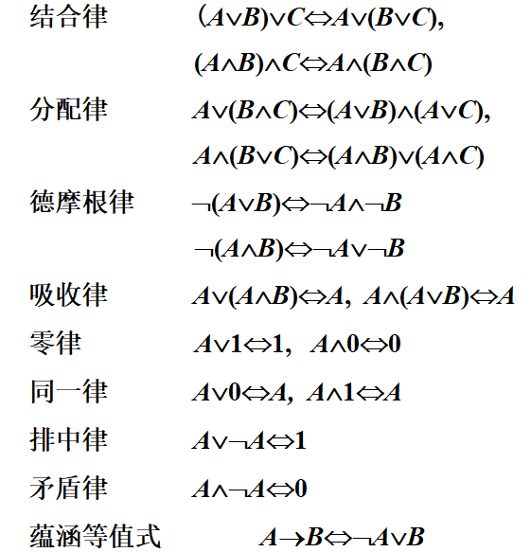
1.3 等值演算
等值式
基本等值式
等值演算
例： 证明 p→(q→r) ⇔ (p∧q)→r
证 p→(q→r)
⇔¬p∨(¬q∨r) （蕴涵等值式，置换规则）
⇔(¬p∨¬q)∨r （结合律，置换规则）
⇔¬(p∧q)∨r （德⋅摩根律，置换规则）
⇔(p∧q) →r （蕴涵等值式，置换规则）
今后在注明中省去置换规则
注意：用等值演算不能直接证明两个公式不等值
30

Slide 12
1.3 等值演算
等值式
基本等值式
等值演算
例：证明两个公式不等值
证明 p → (q → r) 与 (p → q) → r 不等值
证:
方法一: 真值表法, 自行证明
方法二 : 观察法. 观察到000, 010是左边的成真赋值，是右边的成假赋值
方法三: 先用等值演算化简公式，然后再观察
p → (q → r) ⇔ ¬p ∨ ¬q ∨ r ⇔ ¬(p ∧ q) ∨ r
(p → q)→ r ⇔¬(¬p ∨ q) ∨ r⇔(p ∧ ¬q )∨ r 更容易判断
31

Slide 13
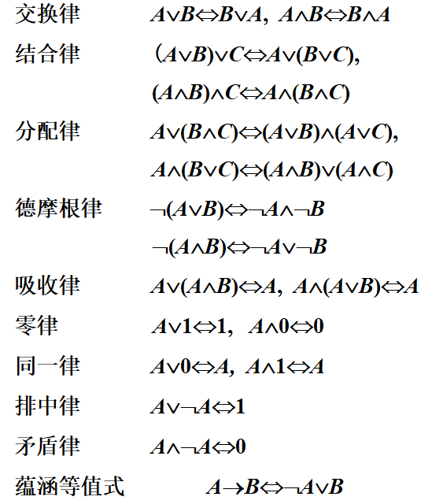
1.3 等值演算
等值式
基本等值式
等值演算
判断公式类型: A为矛盾式当且仅当A ⇔ 0
A为重言式当且仅当A ⇔ 1
例：用等值演算法判断下列公式的类型
(1) q ∧ ¬(p→q)
解 : q ∧ ¬(p→q)
⇔ q ∧ ¬(¬p∨q) （蕴涵等值式）
⇔ q ∧ (p∧¬q) （德摩根律）
⇔ p ∧ (q∧¬q) （交换律，结合律）
⇔ p ∧ 0 （矛盾律）
⇔ 0 （零律）
该式为矛盾式
32

Slide 14
1.3 等值演算
等值式
基本等值式
等值演算
例：用等值演算法判断下列公式的类型
(2) (p→q)↔(¬q→¬p)
解: (p→q)↔(¬q→¬p)
⇔ (¬p∨q)↔(q∨¬p) （蕴涵等值式）
⇔ (¬p∨q)↔(¬p∨q) （交换律）
⇔ 1
由最后一步可知，该式为重言式.
33

Slide 15
1.3 等值演算
等值式
基本等值式
等值演算
例：用等值演算法判断下列公式的类型
(3) ((p∧q)∨(p∧¬q))∧r
解: ((p∧q)∨(p∧¬q))∧r
⇔ (p∧(q∨¬q))∧r （分配律）
⇔ p∧1∧r （排中律）
⇔ p∧r （同一律）
这不是矛盾式，也不是重言式，而是非重言式的可满足式.
如101是它的成真赋值,000是它的成假赋值.
总结：A为矛盾式当且仅当A⇔0; A为重言式当且仅当A⇔1
说明：演算步骤不唯一,应尽量使演算短些
34

Slide 16
1.4 范式
析取范式与合取范式
命题公式的范式
极小项与极大项
主析取范式与主合取范式
例 求下列公式的析取范式与合取范式
(1) A = (p→¬q)∨¬r
解： (p→¬q)∨¬r
⇔ (¬p∨¬q)∨¬r （消去→）
⇔ ¬p∨¬q∨¬r （结合律）
这既是A的析取范式（由3个简单合取式组成的析取式）, 又是A的合取范式（由一
个简单析取式组成的合取式）
38

Slide 17
1.4 范式
析取范式与合取范式
命题公式的范式
极小项与极大项
主析取范式与主合取范式
(2) B = (p→¬q)→r
解：(p→¬q)→r
⇔ (¬p∨¬q)→r （消去第一个→）
⇔ ¬(¬p∨¬q)∨r （消去第二个→）
⇔ (p∧q)∨r （否定号内移——德⋅摩根律）
这一步已为析取范式（两个简单合取式构成）
继续： (p∧q)∨r
⇔ (p∨r)∧(q∨r) （∨对∧分配律）
这一步得到合取范式（由两个简单析取式构成）
39

Slide 18
1.4 范式
析取范式与合取范式
命题公式的范式
极小项与极大项
主析取范式与主合取范式
例 (1) 求公式 A = (p → ¬q) → r的主析取范式和主合取范式
解: (p→¬q)→r
⇔ (p∧q)∨r （析取范式） ①
(p∧q)
⇔ (p∧q)∧(¬r∨r)
⇔ (p∧q∧¬r)∨(p∧q∧r)
⇔ m₆∨m₇ ②
r
⇔ (¬p∨p)∧(¬q∨q)∧r
⇔ (¬p∧¬q∧r)∨(¬p∧q∧r)∨(p∧¬q∧r)∨(p∧q∧r)
⇔ m₁∨m₃∨m₅∨m₇ ③
②, ③代入①并排序，得
(p→¬q)→r ⇔ m1∨m3∨m5∨ m6∨m7 （主析取范式）
45

Slide 19
1.4 范式
析取范式与合取范式
命题公式的范式
极小项与极大项
主析取范式与主合取范式
(p→¬q)→r
⇔ (p∨r)∧(q∨r) （合取范式） ④
p∨r
⇔ p∨(q∧¬q)∨r
⇔ (p∨q∨r)∧(p∨¬q∨r)
⇔ M₀∧M₂ ⑤
q∨r
⇔ (p∧¬p)∨q∨r
⇔ (p∨q∨r)∧(¬p∨q∨r)
⇔ M₀∧M₄ ⑥
⑤, ⑥代入④ 并排序，得
(p→¬q)→r ⇔ M₀∧M₂∧M₄ （主合取范式）
46

Slide 20
1.4 范式
析取范式与合取范式
命题公式的范式
极小项与极大项
主析取范式与主合取范式
主范式的应用
先化简，一般矛盾式或重言式可以直接出结果（0/1），其他的需要进一步地化为主析取范式
例 用主析取范式判断公式的类型:
(1) A⇔ ¬(p→q)∧q (2) B⇔ p→(p∨q) (3) C⇔ (p∨q)→r
解：(1) A ⇔ ¬(¬ p∨q)∧q ⇔ ( p∧¬q)∧q ⇔ 0 矛盾式
(2) B ⇔ ¬ p∨(p∨q) ⇔ 1 ⇔ m₀∨m₁∨m₂∨m₃ 重言式
(3) C ⇔ ¬(p∨q)∨r ⇔ (¬p∧¬q)∨r
⇔ (¬p∧¬q∧r)∨(¬p∧¬q∧¬r)∨(¬p∧¬q∧r) ∨(¬p∧q∧r)∨(p∧¬q∧r)∨(p∧q∧r)
⇔ m₀∨m₁∨m₃∨ m₅∨m₇ 非重言式的可满足式
49

Slide 21
1.4 范式
析取范式与合取范式
命题公式的范式
极小项与极大项
主析取范式与主合取范式
主范式的应用
3.判断两个公式是否等值
例 用主析取范式判以下每一组公式是否等值
⑴ p→(q→r) 与 (p∧q)→r
⑵ p→(q→r) 与 (p→q)→r
解： p→(q→r) = m₀∨m₁∨m₂∨m₃∨ m₄∨m₅∨ m₇
(p∧q)→r = m₀∨m₁∨m₂∨m₃∨ m₄∨m₅∨ m₇
(p→q)→r = m₁∨m₃∨ m₄∨m₅∨ m₇
显见，⑴中的两公式等值，而⑵的不等值.
50

Slide 22
1.4 范式
析取范式与合取范式
命题公式的范式
极小项与极大项
主析取范式与主合取范式
主范式的应用
4. 解实际问题
例 某公司要从赵、钱、孙、李、周五名新毕业的大学生中选派一些人出国学习.
选派必须满足以下条件：
(1)若赵去，钱也去；
(2)李、周两人中至少有一人去；
(3)钱、孙两人中有一人去且仅去一人；
(4)孙、李两人同去或同不去；
(5)若周去，则赵、钱也去.
试用主析取范式法分析该公司如何选派他们出国？
解此类问题的步骤为：
① 将简单命题符号化
② 写出各复合命题
③ 写出由②中复合命题组成的合取式
④ 求③中所得公式的主析取范式
51

Slide 23
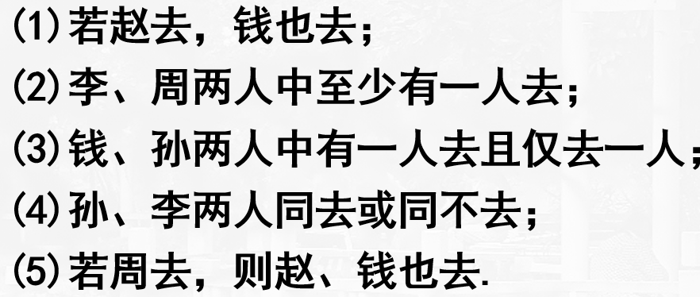
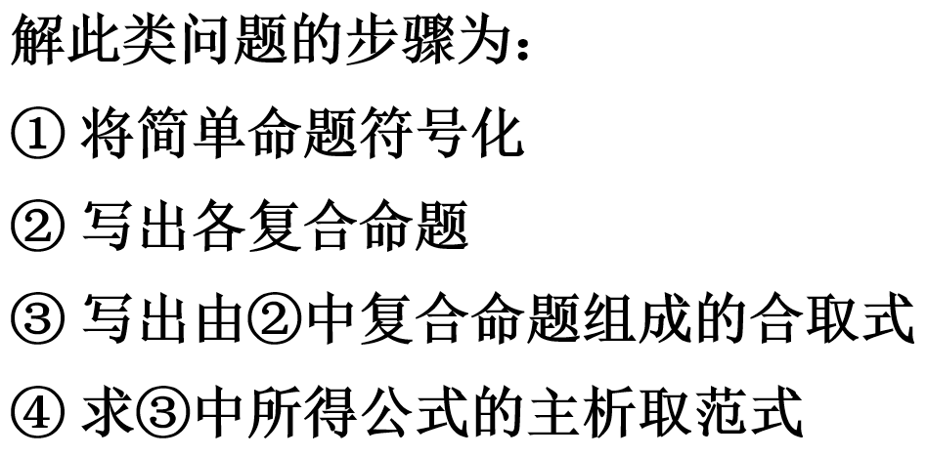
1.4 范式
析取范式与合取范式
命题公式的范式
极小项与极大项
主析取范式与主合取范式
主范式的应用
解:① 设 p：派赵去，q：派钱去，r：派孙去，
s：派李去，u：派周去.
② (1) (p→q)
(2) (s∨u)
(3) ((q∧¬r)∨(¬q∧r))
(4) ((r∧s)∨(¬r∧¬s))
(5) (u→(p∧q))
③ (1) ~ (5)构成的合取式为
A=(p→q)∧(s∨u)∧((q∧¬r)∨(¬q∧r))∧
((r∧s)∨(¬r∧¬s))∧(u→(p∧q))
4. 解实际问题
52

Slide 24
1.4 范式
析取范式与合取范式
命题公式的范式
极小项与极大项
主析取范式与主合取范式
主范式的应用
④ A ⇔ (¬p∧¬q∧r∧s∧¬u)∨(p∧q∧¬r∧¬s∧u)
结论：由④可知，A的成真赋值为00110与11001 ，因而
派孙、李去（赵、钱、周不去）或派赵、钱、周去（孙、李不去）.
A的演算过程如下:
A ⇔ (¬p∨q)∧((q∧¬r)∨(¬q∧r))∧(s∨u)∧(¬u∨(p∧q))∧
((r∧s)∨(¬r∧¬s)) （交换律)
B₁= (¬p∨q)∧((q∧¬r)∨(¬q∧r))
⇔ ((¬p∧q∧¬r)∨(¬p∧¬q∧r)∨(q∧¬r)) （分配律）
分块计算
53

Slide 25
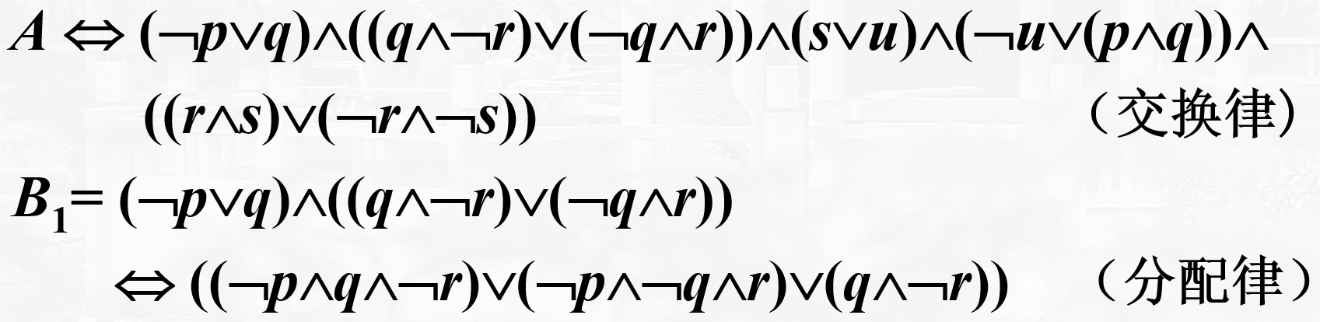
1.4 范式
析取范式与合取范式
命题公式的范式
极小项与极大项
主析取范式与主合取范式
主范式的应用
（续）
B₂= (s∨u)∧(¬u∨(p∧q))
⇔ ((s∧¬u)∨(p∧q∧s)∨(p∧q∧u)) （分配律）
B₁∧B₂ ⇔ (¬p∧q∧¬r∧s∧¬u)∨(¬p∧¬q∧r∧s∧¬u)
∨(q∧¬r∧s∧¬u)∨(p∧q∧¬r∧s)∨(p∧q∧¬r∧u)
再令 B₃ = ((r∧s)∨(¬r∧¬s))
得 A ⇔ B₁∧B₂∧B₃ ⇔ (¬p∧¬q∧r∧s∧¬u)∨(p∧q∧¬r∧¬s∧u)
注意：在以上演算中多次用矛盾律
要求：自己演算一遍
54

Slide 26
1.4 范式
析取范式与合取范式
命题公式的范式
极小项与极大项
主析取范式与主合取范式
主范式的应用
例 某单位要从A,B,C三人中选派若干人出国考察, 需满足下述条件:
(1) 若A去, 则C必须去; (2) 若B去, 则C不能去;
(3) A和B必须去一人且只能去一人. 问有几种可能的选派方案?
解： 记 p :派A去, q :派B去, r :派C去
(1) p→r, (2) q→¬r, (3) (p∧¬q)∨(¬p∧q)
求下式的成真赋值
A=(p→r)∧(q→¬r)∧((p∧¬q)∨(¬p∧q))
55

Slide 27
1.4 范式
析取范式与合取范式
命题公式的范式
极小项与极大项
主析取范式与主合取范式
主范式的应用
求A的主析取范式
A=(p→r)∧(q→¬r)∧((p∧¬q)∨(¬p∧q))
⇔ (¬p∨r)∧(¬q∨¬r)∧((p∧¬q)∨(¬p∧q))
⇔ ((¬p∧¬q)∨(¬p∧¬r)∨(r∧¬q)∨(r∧¬r)) ∧((p∧¬q)∨(¬p∧q))
⇔ ((¬p∧¬q)∧(p∧¬q))∨((¬p∧¬r)∧(p∧¬q))
∨((r∧¬q)∧(p∧¬q))∨((¬p∧¬q)∧(¬p∧q))
∨((¬p∧¬r)∧(¬p∧q))∨((r∧¬q)∧(¬p∧q))
⇔ (p∧¬q∧r)∨(¬p∧q∧¬r)
成真赋值:101,010
结论: 方案1 派A与C去, 方案2 派B去
56

Slide 28
1.4 范式
析取范式与合取范式
命题公式的范式
极小项与极大项
主析取范式与主合取范式
用成真赋值和成假赋值确定主范式
由主析取范式确定主合取范式
例 设A有3个命题变项, 且已知A= m₁∨m₃∨m₇, 求A的主合取范式.
解： A的成真赋值是1,3,7的二进制表示, 成假赋值是在主析取范式中没有出现的极小项的下角标0,2,4,5,6的二进制表示,它们恰好是A的主合取范式的极大项的下角标, 故
A ⇔ M₀∧M₂∧M₄∧M₅∧M₆
由主合取范式确定主析取范式
用真值表确定主范式
57

Slide 29
1.5 联结词全功能集
联结词全功能集
复合联结词:与非/或非联结词
例 将公式p∧¬q化成只含下列各联结词集中的联结词的等值的公式.
(1) {¬，∨}；(2) {¬，→}；(3) {↑}；(4) {↓}.
解: (1) p∧¬q ⇔ ¬(¬p∨q).
(2) p∧¬q ⇔ ¬(¬p∨q) ⇔ ¬(p→q).
(3) p∧¬q ⇔ p∧(q↑q) ⇔ ¬(¬(p∧(q↑q)))
⇔ ¬(p↑(q↑q)) ⇔ (p↑(q↑q))↑(p↑(q↑q)).
(4) p∧¬q ⇔ ¬(¬p∨q) ⇔ (¬p)↓q ⇔ (p↓p)↓q.
61

Slide 30
1.7 推理理论
推理的形式结构
推理定律
推理规则
构造证明方法
例 判断下面推理是否正确
(1) 若今天是1号，则明天是5号. 今天是1号. 所以明天是5号.
解：设 p：今天是1号，q：明天是5号.
推理的形式结构为: (p→q)∧p→q
证明（用等值演算法）
(p→q)∧p→q
⇔ ¬((¬p∨q)∧p)∨q
⇔ ¬p∨¬q∨q ⇔ 1
得证推理正确
70

Slide 31
1.7 推理理论
推理的形式结构
推理定律
推理规则
构造证明方法
(2) 若今天是1号，则明天是5号.明天是5号. 所以今天是1号.
解：设p：今天是1号，q：明天是5号.
推理的形式结构为: (p→q)∧q→p
证明:（用主析取范式法）
(p→q)∧q→p
⇔ (¬p∨q)∧q→p
⇔ ¬ ((¬p∨q)∧q)∨p
⇔ ¬q∨p
⇔ (¬p∧¬q)∨(p∧¬q)∨ (p∧¬q)∨(p∧q)
⇔ m₀∨m₂∨m₃
结果不含m₁, 故01是成假赋值，所以推理不正确.
71

Slide 32
1.7 推理理论
推理的形式结构
推理定律
推理规则
构造证明方法
例 构造下面推理的证明：
若明天是星期一或星期三，我就有课. 若有课，今天必备课. 我今天下午没备课. 所以，明天不是星期一和星期三.
解：设 p：明天是星期一，q：明天是星期三，r：我有课，s：我备课
推理的形式结构为
前提：(p∨q)→r, r→s, ¬s
结论：¬p∧¬q
75

Slide 33
1.7 推理理论
推理的形式结构
推理定律
推理规则
构造证明方法
例 构造下面推理的证明：
若明天是星期一或星期三，我就有课. 若有课，今天必备课. 我今天下午没备课.
所以，明天不是星期一和星期三.
解：设 p：明天是星期一，q：明天是星期三，r：我有课，s：我备课
推理的形式结构为
前提：(p∨q)→r, r→s, ¬s
结论：¬p∧¬q
证明
① r→s 前提引入
② ¬s 前提引入
③ ¬r ①②拒取式
④ (p∨q)→r 前提引入
⑤ ¬(p∨q) ③④拒取式
⑥ ¬p∧¬q ⑤置换
直接证明法
76

Slide 34
1.7 推理理论
推理的形式结构
推理定律
推理规则
构造证明方法
附加前提法
例 构造下面推理的证明:
2是素数或合数. 若2是素数，则 是无理数. 若 是无理数，则4不是素数. 所以，如果4是素数，则2是合数. 用附加前提证明法构造证明
解：设 p：2是素数，q：2是合数，
r： 是无理数，s：4是素数
推理的形式结构
前提：p∨q, p→r, r→¬s
结论：s→q
78

Slide 35
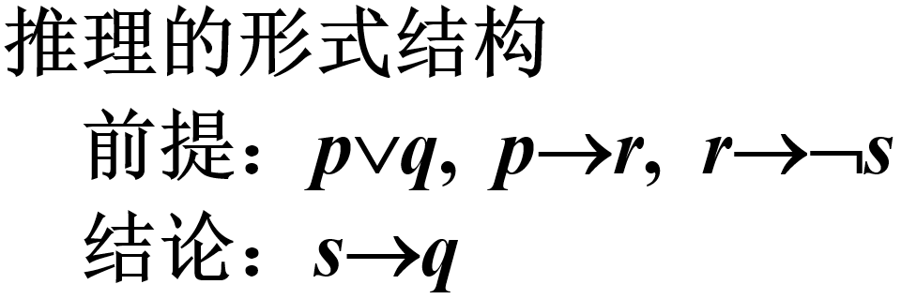
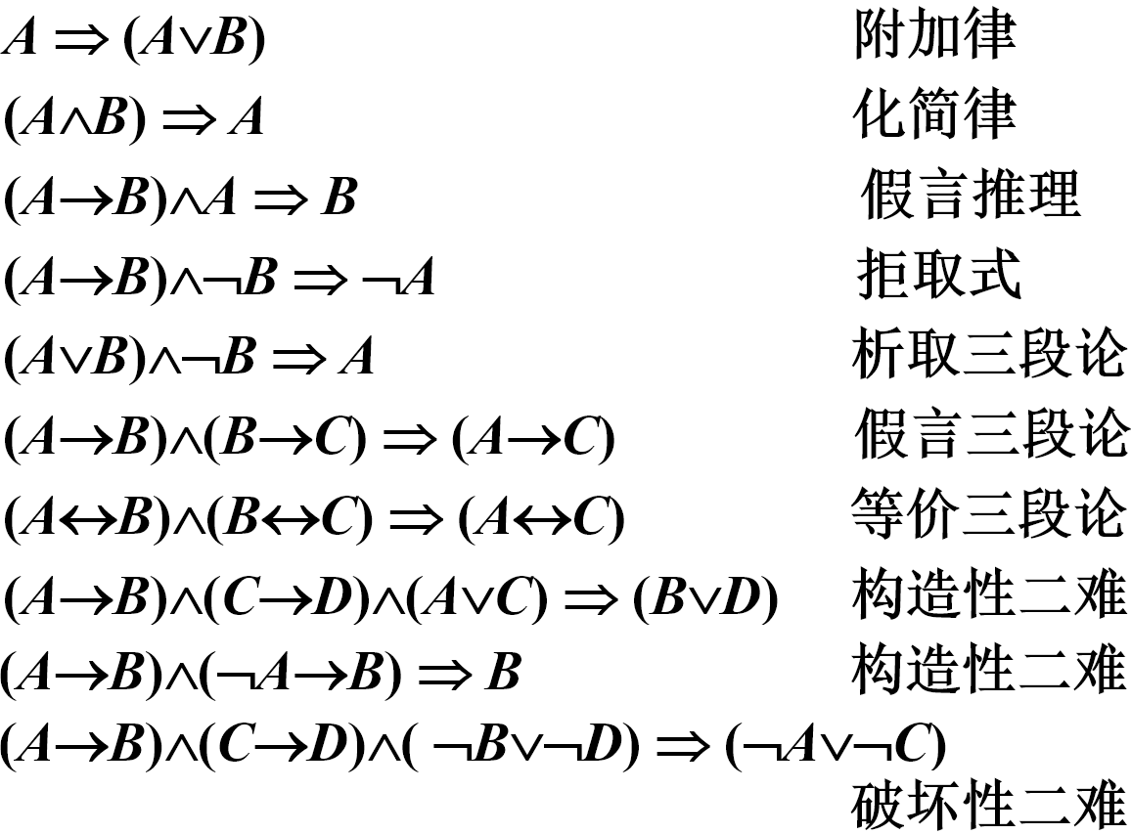
1.7 推理理论
推理的形式结构
推理定律
推理规则
构造证明方法
附加前提法
证明
① s 附加前提引入
② p→r 前提引入
③ r→¬s 前提引入
④ p→¬s ②③假言三段论
⑤ ¬ p ①④拒取式
⑥ p∨q 前提引入
⑦ q ⑤⑥析取三段论
请用直接证明法证明之
79

Slide 36
1.7 推理理论
推理的形式结构
推理定律
推理规则
构造证明方法
归谬法
例 构造下面推理的证明
前提：¬(p∧q)∨r, r→s, ¬s, p
结论：¬q
(反证法)
证明（用归缪法）
① q 结论的否定引入
② r→s 前提引入
③ ¬s 前提引入
④ ¬r ②③拒取式
⑤ ¬(p∧q)∨r 前提引入
⑥ ¬(p∧q) ④⑤析取三段论
⑦ ¬p∨¬q ⑥置换
⑧ ¬p ①⑦析取三段论
⑨ p 前提引入
⑩ ¬p∧p ⑧⑨合取
请用直接证明法证明之
81

Slide 37
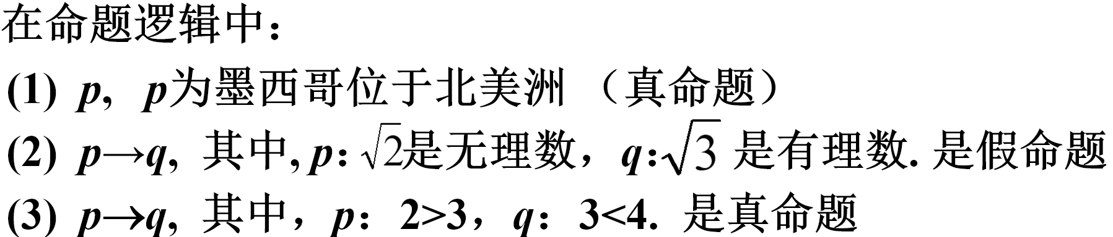
2.1 一阶逻辑基本概念
个体词
谓词
量词
一阶逻辑命题符号化
例1 用0元谓词将命题符号化
(1) 墨西哥位于北美洲
(2) 是无理数仅当 是有理数
(3) 如果2>3，则3<4
在一阶逻辑中：
(1) F(a)，其中，a：墨西哥，F(x)：x位于北美洲 .
(2) F( )→G( )，
其中，F(x)：x是无理数，G(x)：x是有理数
(3) F(2, 3)→G(3, 4)，其中，F(x, y)：x>y，G(x, y)：x<y
注意当且仅当要使用蕴含联结词

Slide 38
2.1 一阶逻辑基本概念
个体词
谓词
量词
一阶逻辑命题符号化
例2 在一阶逻辑中将下面命题符号化
(1) 人都爱美； (2) 有人用左手写字
个体域分别为： (a) D为人类集合； (b) D为全总个体域
解： (a) (1) ∀xG(x), G(x)：x爱美
(2) ∃xG(x), G(x)：x用左手写字
(b) F(x)：x为人，G(x)同(a)
(1) ∀x(F(x)→G(x)) （全称量词接蕴涵）
(2) ∃x(F(x)∧G(x)) （存在量词接合取）
注：1. 引入特性谓词F(x):是‌明确限定个体变项取值范围‌的特定谓词
用于把个体从全总个体域中分离出来
2. (1),(2)是一阶逻辑中两个“基本”公式（极其重要）！！

Slide 39
2.1 一阶逻辑基本概念
个体词
谓词
量词
一阶逻辑命题符号化
例3 在一阶逻辑中将下面命题符号化
(1) 正数都大于负数
(2) 有的无理数大于有的有理数
解 注意：题目中没给个体域，一律用全总个体域
(1) 令F(x)：x为正数，G(y)：y为负数, L(x,y)：x>y
∀x(F(x)→∀y(G(y)→L(x,y)))
或者 ∀x∀y(F(x)∧G(y)→L(x,y))
把所有表示范围的可以全部放在最前面
即量词+指导变元
表示范围的谓词变量（谓词变量使用∧ ）
(2) 令F(x)：x是无理数，G(y)：y是有理数，L(x,y)：x>y
∃x(F(x)∧∃y(G(y)∧L(x,y)))
或者 ∃x∃y(F(x)∧G(y)∧L(x,y))

Slide 40
2.1 一阶逻辑基本概念
个体词
谓词
量词
一阶逻辑命题符号化
例4 在一阶逻辑中将下面命题符号化
(1) 没有不呼吸的人
(2) 不是所有的人都喜欢吃糖
解 (1) F(x): x是人, G(x): x呼吸
¬∃x(F(x)∧¬G(x))
∀x(F(x)→G(x))
(2) F(x): x是人, G(x): x喜欢吃糖
¬∀x(F(x)→G(x))
∃x(F(x)∧¬G(x))

Slide 41
2.1 一阶逻辑基本概念
个体词
谓词
量词
一阶逻辑命题符号化
例5 设个体域为实数域（全总个体域）, 将下面命题符号化
(1) 对每一个(实)数x都存在一个(实)数y使得x<y
(2) 存在一个(实)数x使得对每一个(实)数y都有x<y
解 L(x, y): x<y
不需要使用谓词变量来限定范围的
直接将量词+指导变元写在最前面
(1) ∀x∃yL(x,y)
(2) ∃x∀yL(x,y)
注意: ∀与∃不能随意交换
显然(1)是真命题, (2)是假命题

Slide 42
2.2 一阶逻辑公式及解释
合式公式
个体变项的自由出现与约束出现
解释与赋值
公式的分类
例 给定解释 I 如下：
(a) 个体域 D=R
(b) a = 0
(c)
(d)
写出下列公式在I的解释, 并指出它的真值.
解释与赋值就是把一系列条件代入
看最终是否为命题
如果是命题其真值为何
f(x, y) = x + y , g(x, y)) = x ⋅ y
F(x, y) : x = y
解：(1) ∃xF(f(x, a),g(x, a))
∃x(x+0 = x⋅0) 真
(2) ∀x∀y(F(f(x, y),g(x, y))→F(x, y))
∀x∀y(x+y = x⋅y → x=y) 假
(3) ∀xF(g(x, y),a)
∀x(x⋅y=0) 真值不定, 不是命题

Slide 43
2.2 一阶逻辑公式及解释
合式公式
个体变项的自由出现与约束出现
解释与赋值
公式的分类
例 判断下列公式中哪些是逻辑有效式？哪些是矛盾式？（根据定义或代换实例）
(1) ∀xF(x)→∃xF(x)；
如果写成命题就是$p→q，$判断不出来只能看定义
设I为任意的解释，若∀xF(x)为假，则∀xF(x)→∃xF(x)为真. 若∀xF(x)为真，则
∃xF(x)也为真，所以∀xF(x)→∃xF(x)也为真.是逻辑有效式.
(2) ∀xF(x)→(∀x∃yG(x,y)→∀xF(x))；
先尝试使用代换实例来表示命题，看能否直接判断真假。否则只能通过定义。
重言式p→(q→p) 的代换实例，是逻辑有效式.
(3) ∀xF(x)→(∀xF(x)∨∃yG(y))；
重言式p→(p∨q)的代换实例, 是逻辑有效式.
(4) ¬(F(x,y)→R(x,y))∧R(x,y)；
矛盾式¬(p→q)∧q的代换实例, 是矛盾式.

Slide 44
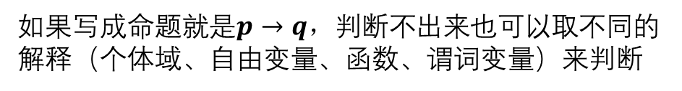
2.2 一阶逻辑公式及解释
合式公式
个体变项的自由出现与约束出现
解释与赋值
公式的分类
如果写成命题就是$p→q，$判断不出来也可以取不同的解释（个体域、自由变量、函数、谓词变量）来判断
(5) ∀x∃yF(x,y)→∃x∀yF(x,y).
取解释I：个体域N, F(x,y)为x=y. 公式被解释为∀x∃y(x=y)→∃x∀y(x=y)，其值为假.
解释I′：个体域N, F(x,y)为x≤y, 得到一个新的在I′下,公式被解释为
∀x∃y(x≤y)→∃x∀y(x≤y)，其值为真.是非逻辑有效式的可满足式.
(6) ∃xF(x,y)
取解释I：个体域N, F(x,y)为x<y. 赋值σ₁：σ₁(y)=1.
在I和σ₁下, ∃x(x<1)，真命题.
取解释I′ : 个体域N, F(x,y)为x<y. 赋值σ₂：σ₂(y)=0.
在I和σ₂下, ∃x(x<0)， 假命题.是非逻辑有效式的可满足式.

Slide 45
2.3 一阶逻辑等值式与前束范式
一阶逻辑等值式
前束范式
例 将下面命题用两种形式符号化, 并证明两者等值
(1) 没有不犯错误的人
(2) 不是所有的人都爱看电影
解 令F(x)：x是人，G(x)：x犯错误.
¬∃x(F(x)∧¬G(x)) 或 ∀x(F(x)→G(x))
解 令F(x)：x是人，G(x)：爱看电影.
¬∀x(F(x)→G(x)) 或 ∃x(F(x)∧¬G(x))
¬∃x(F(x)∧¬G(x))
⇔ ∀x¬(F(x)∧¬G(x)) 量词否定等值式
⇔ ∀x(¬F(x)∨G(x)) 置换
⇔ ∀x(F(x)→G(x)) 置换
¬∀x(F(x)→G(x))
⇔ ∃x¬(F(x)→G(x)) 量词否定等值式
⇔ ∃x¬(¬F(x)∨G(x)) 置换
⇔ ∃x(F(x)∧¬G(x)) 置换
量词前有¬要将其消去

Slide 46
2.3 一阶逻辑等值式与前束范式
一阶逻辑等值式
前束范式
例 将公式化成等值的不含既有约束出现、又有自由出现的个体变项: ∀x(F(x,y,z)→∃yG(x,y,z))
相当于化成前束范式
同一个个体变项即有约束出现又有自由出现的需要换名
换的是约束出现
解 ∀x(F(x,y,z)→∃yG(x,y,z))
⇔ ∀x(F(x,y,z)→∃tG(x,t,z)) 换名规则
⇔ ∀x∃t(F(x,y,z)→G(x,t,z)) 辖域扩张等值式
或者
∀x(F(x,y,z)→∃yG(x,y,z))
⇔ ∀x(F(x,u,z)→∃yG(x,y,z)) 代替规则
⇔ ∀x∃y(F(x,u,z)→G(x,y,z)) 辖域扩张等值式

Slide 47
2.3 一阶逻辑等值式与前束范式
一阶逻辑等值式
前束范式
例 设个体域D={a,b,c}, 消去下述公式中的量词:
(1) ∀x∃y(F(x)→G(y))
解法一 ∀x∃y(F(x)→G(y)) （直接代入）
⇔ (∃y(F(a)→G(y)))∧(∃y(F(b)→G(y)))∧(∃y(F(c)→G(y)))
∃消去用∨
∀消去用∧
先∀后∃
⇔((F(a)→G(a))∨(F(a)→G(b))∨(F(a)→G(c)))
∧((F(b)→G(a))∨(F(b)→G(b))∨(F(b)→G(c)))
∧((F(c)→G(a))∨(F(c)→G(b))∨(F(c)→G(c)))
⇔((F(a)→(G(a)∨G(b))∨G(c)))∧((F(b)→(G(a)∨G(b))∨G(c)))
∧ ((F(c)→(G(a)∨G(b))∨G(c)))
同一个前件整个逻辑为∨
可以使用∨把后件合并
同一个后件整个逻辑为∧可以使用∨把后件合并
⇔ F(a)∨F(b)∨F(c)→G(a)∨G(b)∨G(c)

Slide 48
2.3 一阶逻辑等值式与前束范式
一阶逻辑等值式
前束范式
解法二 （先辖域收缩，再代入）
∀x∃y(F(x)→G(y))
⇔ ∀x(F(x)→∃yG(y)) 辖域缩小等值式
⇔ ∃xF(x) →∃yG(y)
⇔ F(a)∨F(b)∨F(c)→G(a)∨G(b)∨G(c)
∃x(B→A(x)) ⇔ B→∃xA(x)
∀x(A(x)→B) ⇔ ∃xA(x)→B
∃x∀yF(x,y)
⇔ ∃x(F(x,a)∧F(x,b)∧F(x,c))
(2) ∃x∀yF(x,y)
⇔ (F(a,a)∧F(a,b)∧F(a,c))
∨(F(b,a)∧F(b,b)∧F(b,c))
∨(F(c,a)∧F(c,b)∧F(c,c))

Slide 49
2.3 一阶逻辑等值式与前束范式
一阶逻辑等值式
前束范式
例 求下列公式的前束范式
(1) ¬∃x(M(x)∧F(x))
解 ⇔ ∀x(¬M(x)∨¬F(x)) 量词否定等值式
⇔ ∀x(M(x)→¬F(x))
两步结果都是前束范式，说明前束范式不唯一.
前束范式最前面不能有¬，要化入

Slide 50
2.3 一阶逻辑等值式与前束范式
一阶逻辑等值式
前束范式
(2) ∀xF(x)∧¬∃xG(x)
解
⇔∀xF(x)∧∀x¬G(x) （量词否定等值式）
⇔∀x(F(x)∧¬G(x)) （量词分配等值式）
或
⇔∀xF(x)∧∀x¬G(x)
⇔∀xF(x)∧∀y¬G(y) ( 换名规则 )
⇔∀x∀y(F(x)∧¬G(y)) ( 量词辖域扩张 )
(3) ∃xF(x)∨¬∀xG(x)
解
或 ⇔∃xF(x)∨ ¬∃yG(y) ( 换名规则 )
⇔∃x(F(x)∨∃y¬G(y)) ( 量词辖域扩张 )
⇔∃x∃y(F(x)∨¬G(y)) ( 量词辖域扩张 )
⇔∃xF(x)∨∃x¬G(x) （量词否定等值式）
⇔∃x(F(x)∨¬G(x)) （量词分配等值式）

Slide 51
2.3 一阶逻辑等值式与前束范式
一阶逻辑等值式
前束范式
(4) ∀xF(x)→∃y(G(x,y)∧¬H(y))
解 ⇔∀zF(z)→∃y(G(x,y)∧¬H(y))
⇔∀z(F(z)→∃y(G(x,y)∧¬H(y)))
⇔∃z∃y(F(z)→(G(x,y)∧¬H(y)))
自由出现与约束出现使用相同符号要化成不同符号
∃x(B→A(x)) ⇔ B→∃xA(x)
∀x(A(x)→B) ⇔ ∃xA(x)→B
分两次提前，先提前的放在前面。如果量词一样可以换顺序
(5) ∀x(F(x,y)→∃y(G(x,y)∧H(x,z)))
解 ⇔∀x(F(x,y)→∃u(G(x,u)∧H(x,z)))
⇔∀x∃u(F(x,y)→G(x,u)∧H(x,z)))
注意：∀与∃不能颠倒
自由出现与约束出现使用相同符号要化成不同符号
∃x(B→A(x)) ⇔ B→∃xA(x)
此处最外面已经是∀x所有不用改变

Slide 52
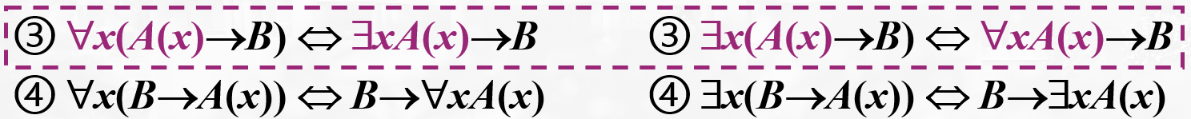
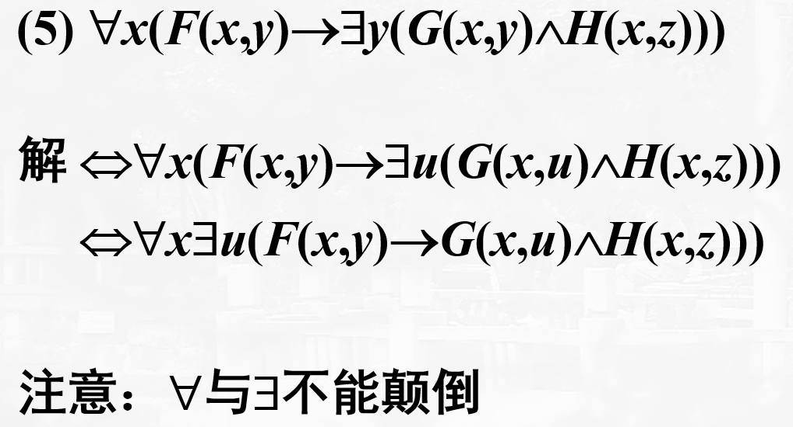
2.3 一阶逻辑等值式与前束范式
一阶逻辑等值式
前束范式
(6) ∃xF(x)→∃yG(y)
解： ∃xF(x)→∃yG(y)
⇔ ∀x(F(x)→∃yG(y)) 辖域扩张
⇔ ∀x∃y (F(x)→G(y)) 辖域扩张
或
∃xF(x)→∃yG(y)
⇔ ∃y(∃xF(x)→G(y)) 辖域扩张
⇔ ∃y∀x (F(x)→G(y)) 辖域扩张
问：为什么此处∃和∀交换了位置？与题（5）作比较

Slide 53
3.2 集合的运算
初级运算
集合运算的表示
集合算律
集合证明题
例
F:一年级大学生的集合 S：二年级大学生的集合 R：计算机系学生的集合 M：数学系学生的集合 T：选修离散数学的学生的集合 P：爱好体育运动学生的集合 L：爱好文学学生的集合
所有计算机系二年级学生都选修离散数学
T⊆(M∪R)∩S
R∩S ⊆T
数学系一年级的学生都没有选修离散数学
(M∩F)∩T=∅
数学系学生或爱好文学或爱好体育运动
M⊆L∪P
只有一、二年级的学生才爱好体育运动
P⊆F∪S
除去数学和计算机系二年级学生外都不 选修离散数学
S−(M∪R)⊆P
53

Slide 54
3.2 集合的运算
初级运算
集合运算的表示
集合算律
集合证明题
例
分别对条件(1)到(5)，确定 X 集合与下述哪些集合相等。
S₁ = { 1, 2, …, 8, 9 }, S₂= { 2, 4, 6, 8 }, S₃= { 1, 3, 5, 7, 9 },
S₄ = { 3, 4, 5 }, S₅= { 3, 5 }
若 X∩S₃=∅, 则 X
若 X⊆S₄, X∩S₂=∅, 则 X
若 X⊆S₁，X S₃, 则 X
若 X − S₃=∅, 则 X
若 X⊆S₃，X S₁, 则 X
= S₂
= S₅
= S₁, S₂, S₄
= S₃, S₅
与 S₁, ... , S₅ 都不等

Slide 55
3.3 集合恒等式
初级运算
集合运算的表示
集合算律
集合证明题
集合等式的证明
方法一：命题演算法
例 证明A ∪(A ∩ B) = A （吸收律）
证 任取x,
x∈A ∪(A ∩ B) ⇔ x∈A∨x∈A ∩ B ⇔ x∈A∨(x∈A∧x∈B) ⇔ x∈A
因此得 A ∪(A ∩ B) = A.
集合的证明就是要写成x∈的形式（使用命题表示）
例 证明 A−B = A ∩ ∼B
证 任取x,
x∈ A−B ⇔ x∈A∧x∉B
⇔ x∈A∧x∈∼B ⇔ x∈A∩∼B
因此得 A−B = A∩∼B
x∉B ⇔ x∈∼B

Slide 56
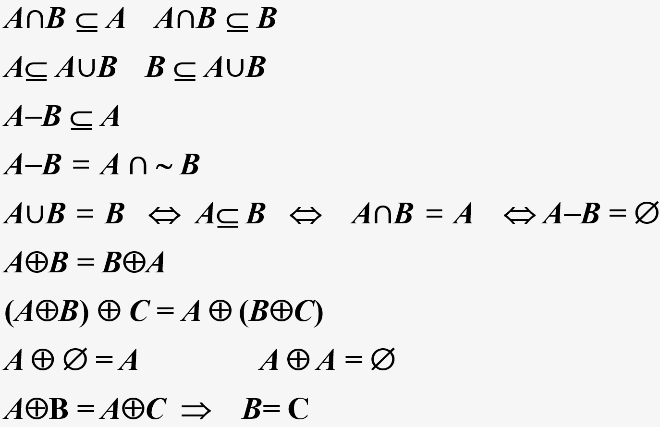
3.2 集合的运算
初级运算
集合运算的表示
集合算律
集合证明题
证明A⊆B ⇔ A ∪ B=B ⇔ A ∩ B=A ⇔ A−B=∅
① ② ③ ④
证 ①⇒②
显然B⊆A ∪ B，下面证明A ∪ B⊆B.
任取x，
x∈A ∪ B ⇔ x∈A∨x∈B ⇒ x∈B∨x∈B ⇔ x∈B
因此有A ∪ B⊆B. 综合上述②得证.
②⇒③
A=A ∩(A ∪ B) ⇒ A=A ∩ B (由②知A ∪ B=B，将A ∪ B用B代入)
p62 (3.28)式

Slide 57
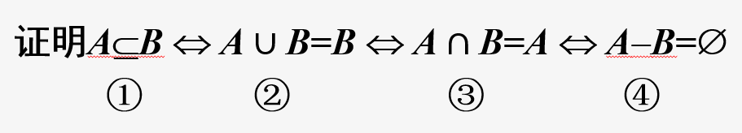
3.2 集合的运算
初级运算
集合运算的表示
集合算律
集合证明题
③⇒④
假设A−B≠∅, 即∃x∈A−B，那么知道x∈A且x∉B. 而
x∉B ⇒ x∉A∩B
从而与A∩B=A矛盾.
④⇒①
假设A⊆B不成立，那么
∃x(x∈A∧x∉B) ⇒ x∈A−B ⇒ A−B≠∅
与条件④矛盾.

Slide 58
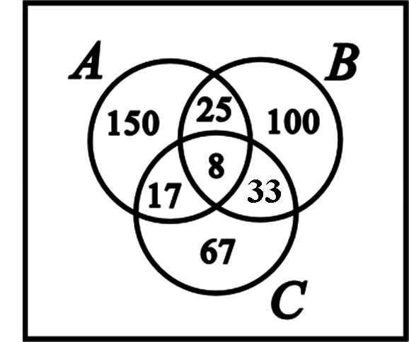
3.3 集合中元素的计数
基数与有/无穷集
包含排斥原理
有穷集的计数
实例
1. 文氏图法 2. 包含排斥原理
例 求1~1000（包含1和1000在内）中不能被5或6，也不能被8整除的数的个数
解法一：文氏图
定义以下集合：
S={ x | x∈Z ∧ 1≤x≤1000}
A={ x | x∈S ∧ x可被5整除}
B={ x | x∈S ∧ x可被6整除}
C={ x | x∈S ∧ x可被8整除}
画出文氏图，然后填入相应的数字，解得
N=1000－(200+100+33+67) = 600

Slide 59
3.2 集合的运算
基数与有/无穷集
包含排斥原理
有穷集的计数
实例
解法二
|S| = 1000
|A|=⎣1000/5⎦=200, |B|=⎣1000/6⎦=166, |C|=⎣1000/8⎦=125
|A∩B| = ⎣1000/lcm(5,6)⎦ = ⎣1000/30⎦ = 33
|A∩C| = ⎣1000/lcm(5,8)⎦ = ⎣1000/40⎦ = 25
|B∩C| = ⎣1000/lcm(6,8)⎦ = ⎣1000/24⎦ = 41
|A∩B∩C| = ⎣1000/lcm(5,6,8)⎦ = ⎣1000/120⎦ = 8
= 1000−(200+166+125)+(33+25+41)−8 = 600

Slide 60
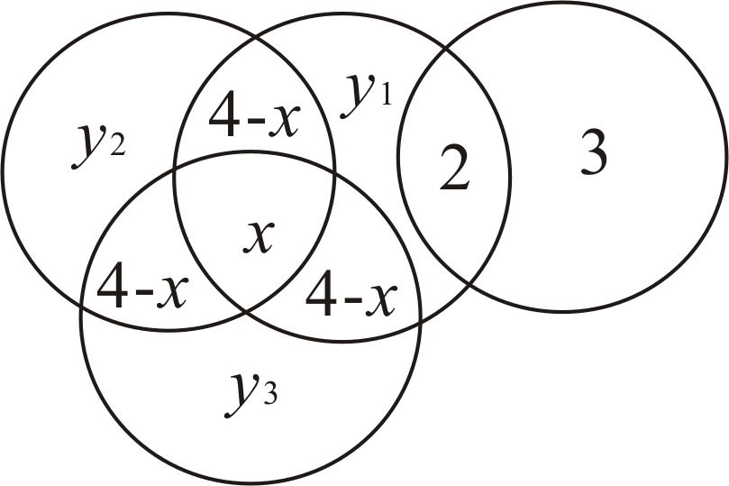
3.2 集合的运算
基数与有/无穷集
包含排斥原理
有穷集的计数
实例
德
英
例
24名科技人员，每人至少会1门外语.
英语：13； 日语：5； 德语：10； 法语：9
英日：2; 英德：4； 英法：4； 法德：4
会日语的不会法语、德语
求：只会 1 种语言人数，会 3 种语言人数
日
法
x+2(4-x)+y₁+2=13
x+2(4-x)+y₂=10
x+2(4-x)+y₃=9
x+3(4-x)+y₁+y₂+y₃=19
x=1, y₁=4, y₂=3, y₃=2

Slide 61
3.2 集合的运算
基数与有/无穷集
包含排斥原理
有穷集的计数
实例
例 求欧拉函数的值
欧拉函数： φ(n) 表示{0,1,…,n−1}中与n互素的数的个数.
φ(12)=4，与12互素的数有1, 5, 7, 11.
解： n 的素因子分解式
A_{i} ={ x | 0≤x<n−1且 p_{i} 整除 x }

Slide 62
3.2 集合的运算
基数与有/无穷集
包含排斥原理
有穷集的计数
实例

Slide 63
3.2 集合的运算
基数与有/无穷集
包含排斥原理
有穷集的计数
实例
例：与 60 互素的正整数有 16 个：
1, 7, 11, 13, 17, 19, 23, 29,
31, 37, 41, 43, 47, 49, 53, 59.

Slide 64
4.1 集合的笛卡儿积与二元关系
有序对
笛卡尔积、性质及其证明
二元关系
关系的表示
证明 A×(B∪C) = (A×B)∪(A×C)（注：证明集合相等）
证 任取<x, y>
<x, y>∈A×(B∪C)
⇔ x∈A∧y∈B∪C
⇔ x∈A∧(y∈B∨y∈C)
⇔ (x∈A∧y∈B)∨(x∈A∧y∈C)
⇔ <x, y>∈A×B∨<x, y>∈A×C
⇔ <x, y>∈(A×B)∪(A×C)
所以有A×(B∪C) = (A×B)∪(A×C).

Slide 65
4.1 集合的笛卡儿积与二元关系
有序对
笛卡尔积、性质及其证明
二元关系
关系的表示
例
(1) 证明A = B, C = D ⇒ A×C = B×D
(2) A×C = B×D是否推出 A = B, C = D? 为什么？
若A, B, C, D均不为空集呢？
解 (1) 任取<x, y>
<x, y> ∈ A×C
⇔ x∈A ∧ y∈ C
⇔ x∈B ∧ y∈ D
⇔ <x, y> ∈ B×D
(2) 不一定.反例如下：
A={1}，B={2}, C = D = ∅, 则A×C = B×D 但是A ≠ B.

Slide 66
4.1 集合的笛卡儿积与二元关系
有序对
笛卡尔积、性质及其证明
二元关系
关系的表示
定义4.6
设A, B为集合, A×B的任何子集所定义的二元关系叫做从A到B的二元关系, 当
A=B时则叫做A上的二元关系.
例 A={0,1}, B={1,2,3}, 那么
R₁={<0,2>}, R₂=A×B, R₃=∅, R₄={<0,1>}
R₁, R₂, R₃, R₄是从A 到 B 的二元关系, R₃ 和 R₄ 也是A上的二元关系.
计数: |A|=n, |A×A|=n², A×A的子集有 个. 所以 A上有 个不同的二元关系.
例如：|A| = 3, 则 A上有 512个不同的二元关系.

Slide 67
4.1 集合的笛卡儿积与二元关系
有序对
笛卡尔积、性质及其证明
二元关系
关系的表示
例4
A={1, 2, 3, 4}, R={<1, 1>, <1, 2>, <2, 3>, <2, 4>, <4, 2>},
R的关系矩阵M_{R}如下：

Slide 68
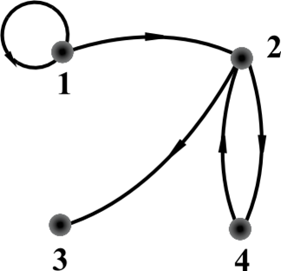
4.1 集合的笛卡儿积与二元关系
有序对
笛卡尔积、性质及其证明
二元关系
关系的表示
例
A={1, 2, 3, 4}, R={<1, 1>, <1, 2>, <2, 3>, <2, 4>, <4, 2>},
R的关系图G_{R}如右图：
关系图适合表示有穷集A上的关系
空关系、恒等关系、全域关系的关系图有何特征？
综上，关系可以用集合表达式、关系矩阵、关系图三种方法来表示

Slide 69
4.2 关系的运算
关系的基本运算
基本运算的性质
关系的幂运算
定义4.8 关系的定义域、值域与域分别定义为
domR = { x | ∃y (<x,y>∈R) }
ranR = { y | ∃x (<x,y>∈R) }
fldR = domR∪ranR
例 R={<1,2>,<1,3>,<2,4>,<4,3>}, 则
domR={1, 2, 4}
ranR={2, 3, 4}
fldR={1, 2, 3, 4}

Slide 70
4.2 关系的运算
关系的基本运算
基本运算的性质
幂运算
例 A={1, 2, 3, 4}, R={<1,1>,<1,2>,<2,3>,<2,4>,<4,2>},
关系R的关系矩阵M_{R}和关系图G_{R}如下：
domR = {1, 2, 4}, ranR = {1, 2, 3, 4}, fldR = {1, 2, 3, 4}

Slide 71
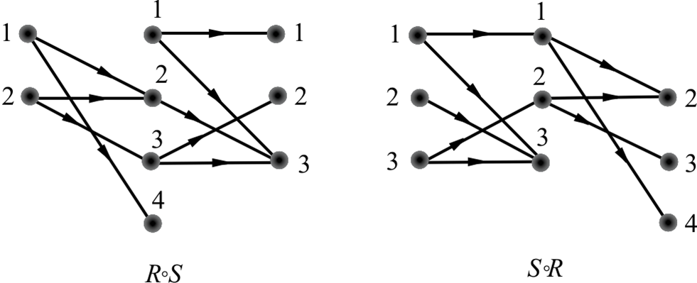
4.2 关系的运算
关系的基本运算
基本运算的性质
关系的幂运算
例 F={<1, 2>, <2, 3>, <1, 4>, <2, 2>}, G={<1, 1>, <1, 3>, <2, 3>, <3, 2>, <3, 3>}
F⁻¹ =
F∘G =
G∘F =
{<2, 1>, <3, 2>, <4, 1>, <2, 2>}
{<1, 2>, <1, 4>, <3, 2>, <3, 3>}
{<1, 3>, <2, 2>, <2, 3>}
合成运算的图示方法
利用图示（不是关系图）方法求合成
F∘G = {<1, 2>, <1, 4>, <3, 2>, <3, 3>}
G∘F = {<1, 3>, <2, 2>, <2, 3>}
F∘G
G∘F

Slide 72
4.2 关系的运算
关系的基本运算
基本运算的性质
关系的幂运算
例 F = {<1, 2>, <2, 3>, <1, 4>, <2, 2>}
F↾{1} =
F[{1}] =
F↾∅ =
F[{1, 2}] =
{<1, 2>,<1, 4>}
{2, 4}
∅
{2, 3, 4}
注意：F↾A ⊆ F, F[A] ⊆ ranF

Slide 73
4.2 关系的运算
关系的基本运算
基本运算的性质
关系的幂运算
例 （幂的求法） 设A = {a, b, c, d}, R = {<a, b>, <b, a>, <b, c>, <c, d>},
求R的各次幂, 分别用矩阵和关系图表示.
解 R 与 R²的关系矩阵分别是：

Slide 74
4.2 关系的运算
关系的基本运算
基本运算的性质
关系的幂运算
R³和R⁴的矩阵是：
因此M⁴=M², 即R⁴=R². 因此可以得到 R²=R⁴=R⁶=…， R³=R⁵=R⁷=…
R⁰的关系矩阵是

Slide 75
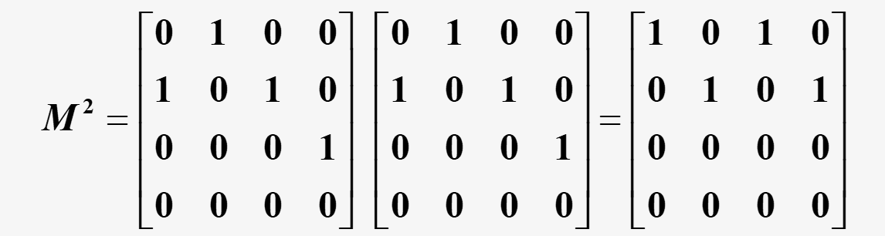
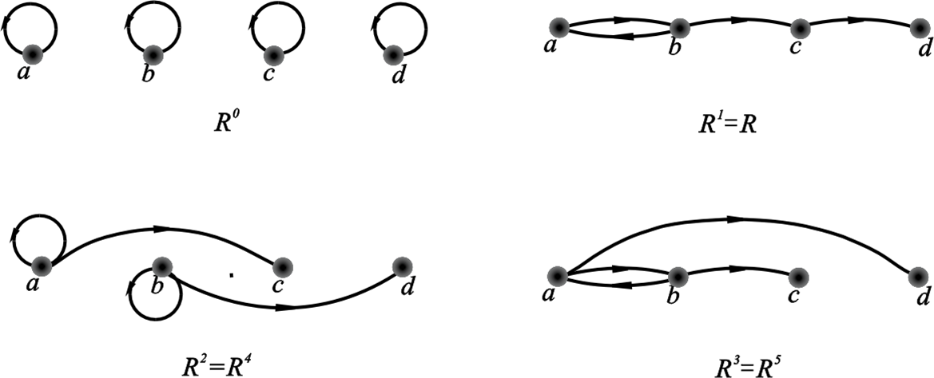
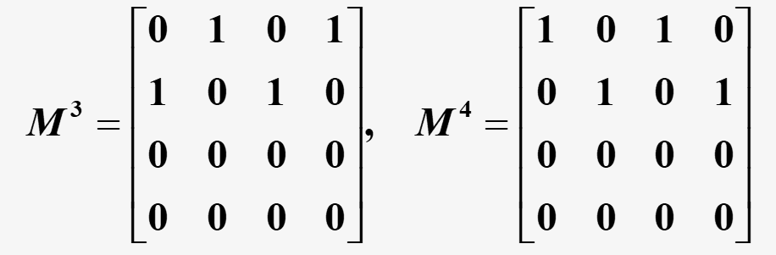
4.2 关系的运算
关系的基本运算
基本运算的性质
关系的幂运算
R⁰, R¹, R², R³,…的关系图如下图所示.
R⁰
R¹
R²=R⁴=…
R³=R⁵=…

Slide 76
4.3 关系的性质
自反性与反自反性
对称性与反对称性
传递性
例：
自反：全域关系E_{A}, 恒等关系I_{A}, 小于等于关系L_{A}, 整除关系D_{A}
反自反：实数集上的小于关系、幂集上的真包含关系.
A={1,2,3}, R₁, R₂, R₃是A上的关系, 其中
R₁＝{<1,1>,<2,2>}
R₂＝{<1,1>,<2,2>,<3,3>,<1,2>}
R₃＝{<1,3>} ，判断自反性与反自反性
R₂ 自反，R₃ 反自反，R₁既不是自反的，也不是反自反的.

Slide 77
4.3 关系的性质
自反性与反自反性
对称性与反对称性
传递性
实例：
对称关系：A上的全域关系E_{A}, 恒等关系I_{A}和空关系∅
反对称关系：恒等关系I_{A}，空关系
例 设A＝{1,2,3}, R₁, R₂, R₃和R₄都是A上的关系, 其中
R₁＝{<1,1>,<2,2>}，
R₂＝{<1,1>,<1,2>,<2,1>}
R₃＝{<1,2>,<1,3>}，
R₄＝{<1,2>,<2,1>,<1,3>}
R₁ 对称，反对称
R₂ 对称，不反对称.
R₃ 反对称，不对称.
R₄ 不对称、也不反对称.

Slide 78
4.3 关系的性质
自反性与反自反性
对称性与反对称性
传递性
例：
A上的全域关系 E_{A},恒等关系 I_{A}和空关系 ∅，小于等于和小于关系，整除关系，
包含与真包含关系.
设 A＝{1,2,3}, R₁, R₂, R₃是A上的关系, 其中
R₁＝{<1,1>,<2,2>}
R₂＝{<1,2>,<2,3>}
R₃＝{<1,3>}
R₁和R₃是A上的传递关系, R₂不是A上的传递关系.

Slide 79
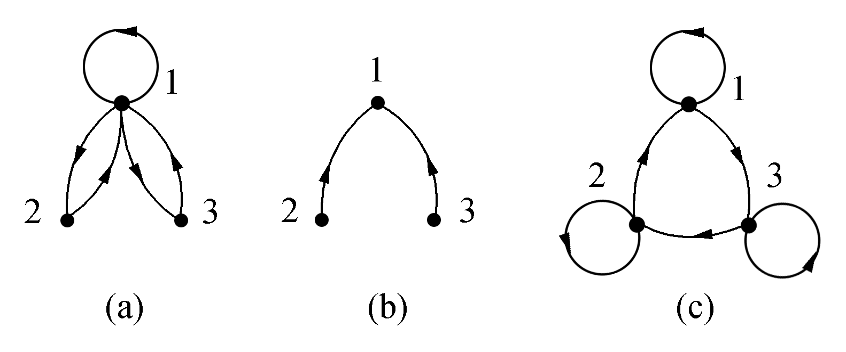
4.3 关系的性质
自反性与反自反性
对称性与反对称性
传递性
例 判断下图中关系的性质, 并说明理由.
(a)非自反，也非反自反；对称, 非反对称；非传递.
(b)非自反，反自反；反对称，非对称；传递的.
(c)自反，非反自反；反对称，非对称；非传递.

Slide 80
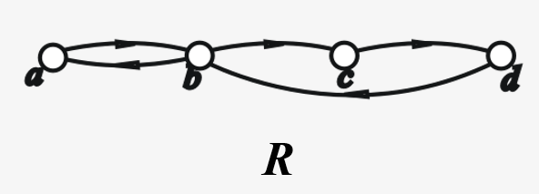
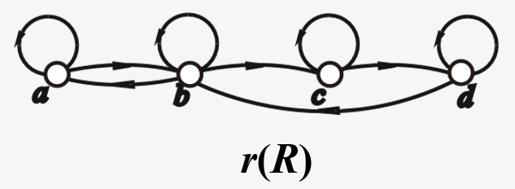
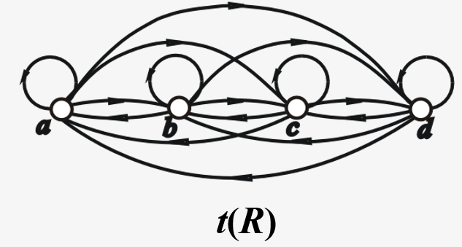
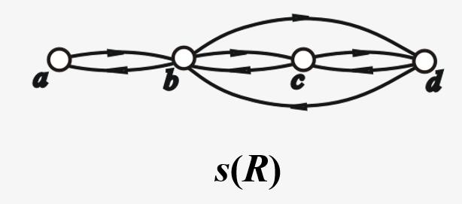
4.4 关系的闭包
闭包的定义
闭包的构造方法
（集合表示、矩阵表示、图表示）
例 设A={a,b,c,d}, R={<a,b>,<b,a>,<b,c>,<c,d>,<d,b>}, R和r(R), s(R), t(R)的关系
图如下图所示.

Slide 81
4.5 等价关系和偏序关系
等价关系的定义与实例
等价类及其性质
商集与集合的划分
等价关系与划分的一一对应
实例 设 A={1,2,…,8}, 如下定义A上的关系R：
R={<x,y>| x,y∈A∧x ≡ y(mod 3)}
其中x ≡ y(mod 3)叫做 x与 y 模3相等, 即x除以3的余数与y除以3的余数相等. 不难
验证 R 为A上的等价关系, 因为
(1) 自反性(∀x∈A,有<x, x >∈R)：
∀x∈A,有 x ≡ x (mod 3)
(2) 对称性(∀ <x, y >∈R,有<y, x >∈R) ：
∀x,y∈A,若x ≡ y(mod 3), 则有y ≡ x(mod 3)
(3) 传递性(∀ <x, y >∈R, <y, z >∈R,有<x, z >∈R) ：
∀x,y,z∈A, 若x ≡ y(mod 3),y ≡ z(mod 3),则有x ≡ z(mod 3)

Slide 82
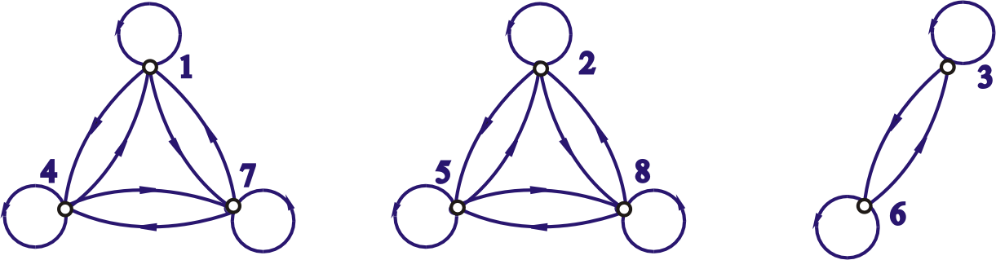
4.5 等价关系和偏序关系
等价关系的定义与实例
等价类及其性质
商集与集合的划分
等价关系与划分的一一对应
模 3 等价关系的关系图

Slide 83
4.5 等价关系和偏序关系
等价关系的定义与实例
等价类及其性质
商集与集合的划分
等价与划分的关系
例 1 设 A＝{ a, b, c, d }, 给定 π₁, π₂, π₃, π₄, π₅, π₆如下： π₁={{ a, b, c },{ d }} π₂={{ a, b}, { c }, { d }} π₃={{ a }, { a, b, c, d }} π₄={{ a, b}, { c }} π₅={∅,{ a, b }, { c, d }} π₆={{ a, { a }}, { b, c, d }}
则 π₁和 π₂是A的划分, 其他都不是A的划分.

Slide 84
5.1 无向图及有向图
无向图与有向图
顶点的度数
握手定理
简单图
完全图
子图
补图
同构
握手定理的应用
例 (3,3,3,4), (2,3,4,6,8)能成为图的度数列吗?
解 不可能. 它们都有奇数个奇度顶点.
例 已知图G有10条边, 4个3度顶点, 其余顶点的度数均小于等于2, 问G至少有
多少个顶点?
解 设G有n个顶点. 由握手定理,
2×10 = 4×3+其余顶点的度数≤ 4×3+2×(n-4)
解得 n≥8

Slide 85
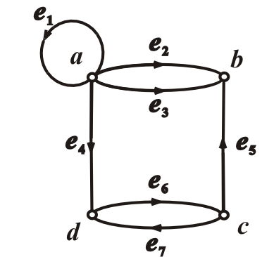
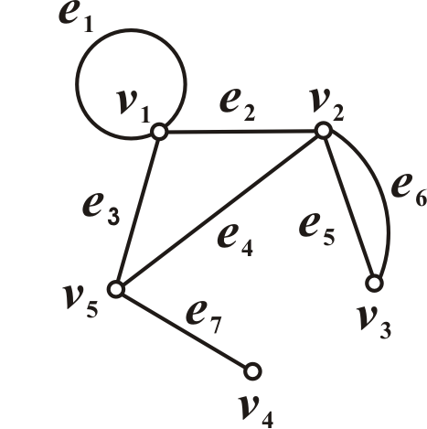
5.1 无向图及有向图
无向图与有向图
顶点的度数
握手定理
简单图
完全图
子图
补图
同构
例
e₅和e₆
2
不是简单图
是平行边
重数为
是平行边,重数为
e₆和e₇
e₂和e₃ 2
不是平行边
不是简单图

Slide 86
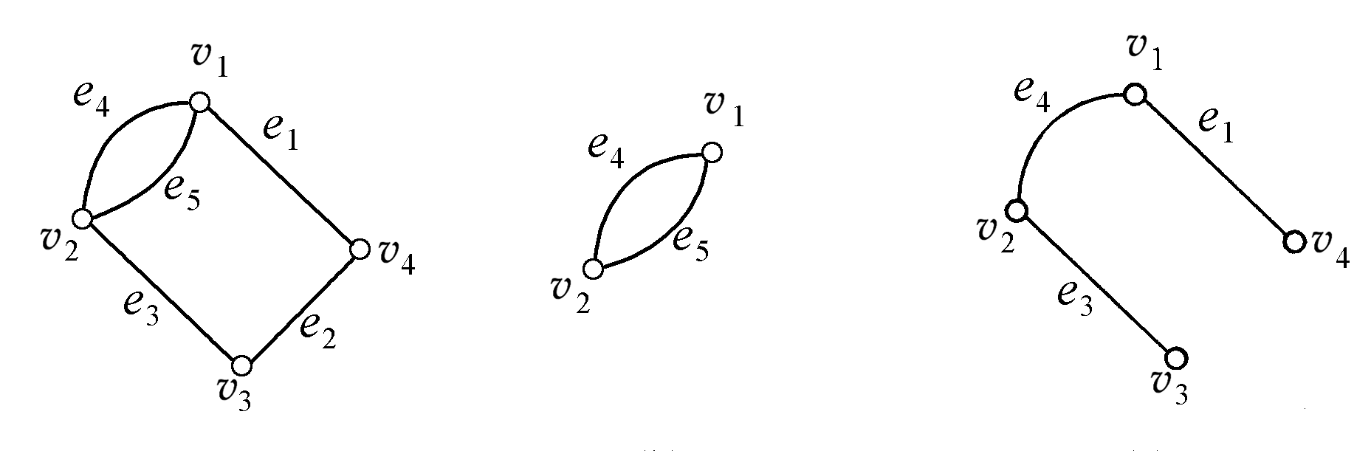
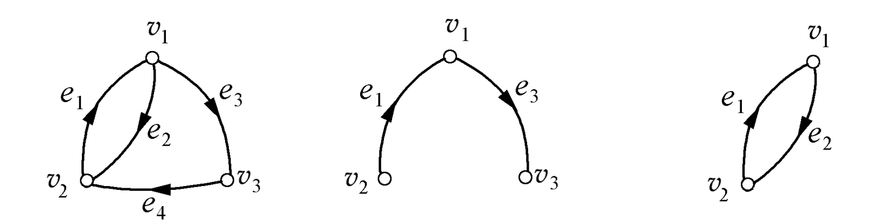
5.1 无向图及有向图
无向图与有向图
顶点的度数
握手定理
简单图
完全图
子图
补图
同构
导出子图实例
G
G[{v₁,v₂}]
G[{e₁,e₃,e₄}]
D
D[{e₁,e₃}]
D[{v₁,v₂}]

Slide 87
5.1 无向图及有向图
无向图与有向图
顶点的度数
握手定理
简单图
完全图
子图
补图
同构
生成子图实例
K₄的所有非同构的生成子图
已知阶数，下面由边数确定度数列：
0条边（0度）：0,0,0,0
1条边（2度）：1,1,0,0
2条边（4度）：3,1,0,0 (×); 2,2,0,0 (×); 2,1,1,0(√); 1,1,1,1(√)
3条边（6度）：3,3,0,0 (×); 3,2,1,0 (×); 3,1,1,1(√); 2,2,2,0(√); 2,2,1,1(√)
4条边（8度）：3,3,2,0 (×); 3,2,2,1(√) ; 2,2,2,2(√)
5条边（10度）：3,3,3,1 (×); 3,3,2,2(√)
6条边（12度）：3,3,3,3(√)

Slide 88
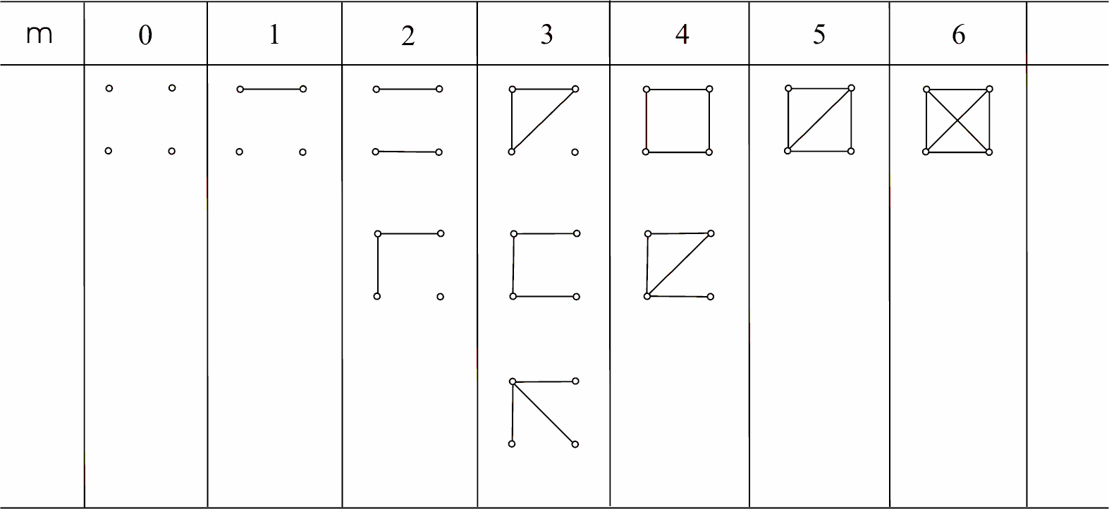
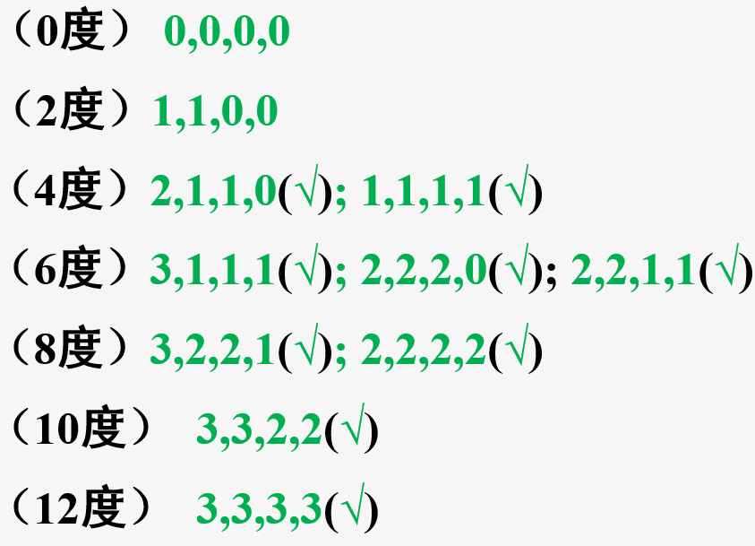
5.1 无向图及有向图
无向图与有向图
顶点的度数
握手定理
简单图
完全图
子图
补图
同构
K₄的所有非同构的生成子图

Slide 89
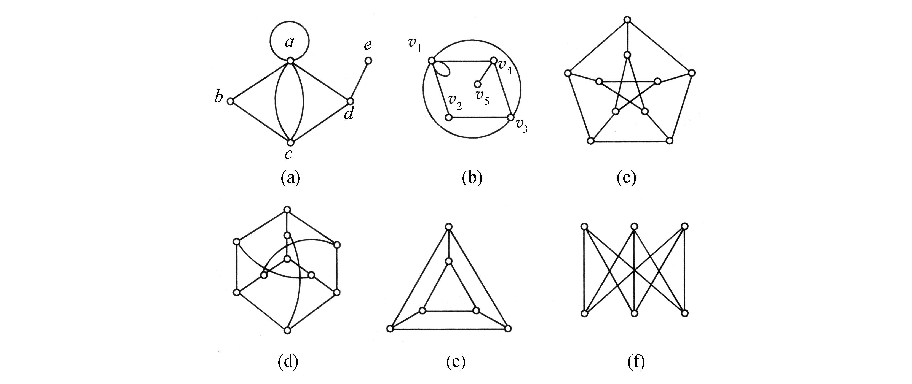
5.1 无向图及有向图
无向图与有向图
顶点的度数
握手定理
简单图
完全图
子图
补图
同构
同构实例
例1 证明下述2对图是同构的
彼得森图

Slide 90
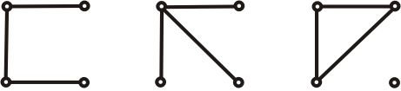
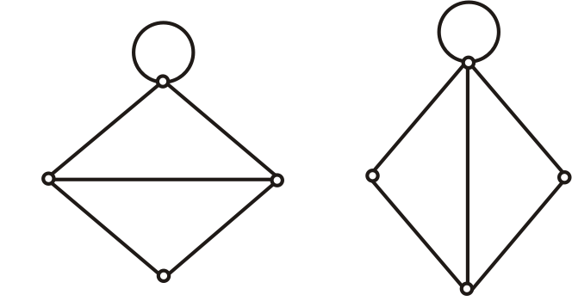
5.1 无向图及有向图
无向图与有向图
顶点的度数
握手定理
简单图
完全图
子图
补图
同构
同构实例
例2 试画出4阶3条边的所有非同构的无向简单图
例3 判断下述每一对图是否同构:
(1)
度数列不同
不同构

Slide 91
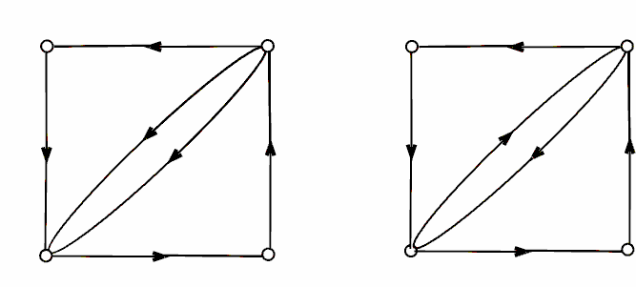
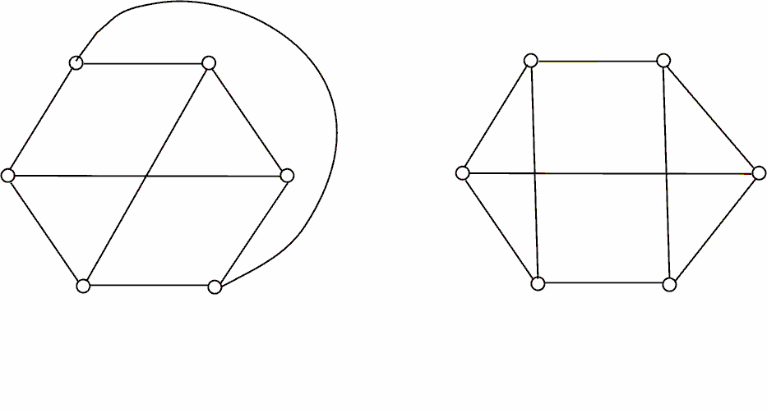
5.1 无向图及有向图
无向图与有向图
顶点的度数
握手定理
简单图
完全图
子图
补图
同构
同构实例
(2)
(3)
不同构
入(出)度列不同
不同构(左边没有三角形,右边有三角形)
注意:度数列相同
(a) (b)

Slide 92
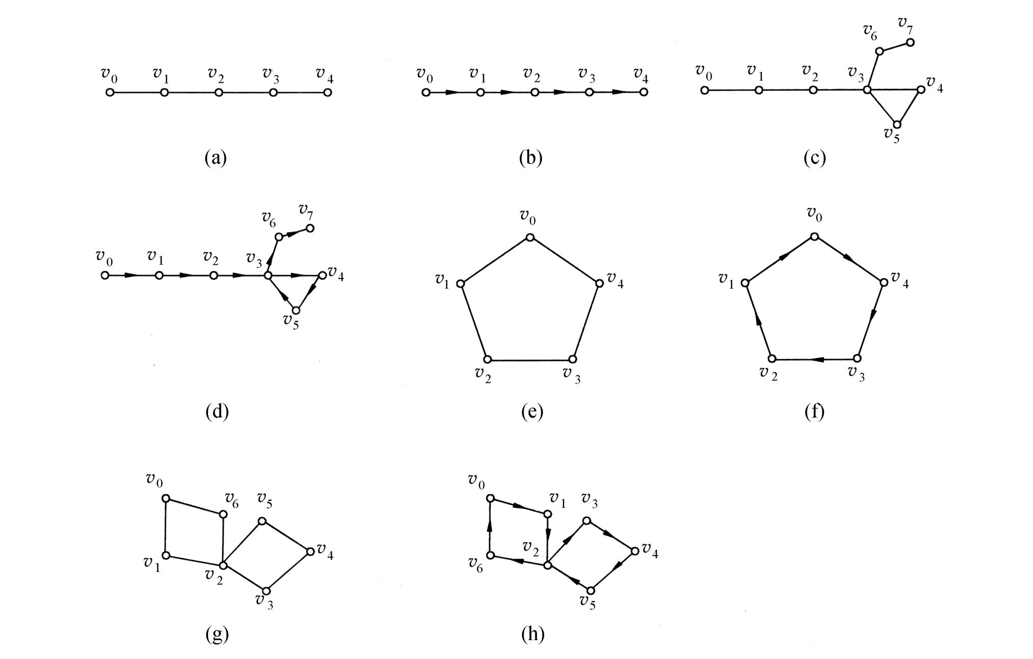
5.2 通路、回路和图的连通性
通路与回路
无向图的连通性
有向图的连通性
割集
通路与回路实例

Slide 93
5.2 通路、回路和图的连通性
通路与回路
无向图的连通性
有向图的连通性
割集
定义5.12 设无向图G = <V,E>,
u与v连通: 若u与v之间有通路. 规定u与自身总连通.
定义5.13 设无向图G，
连通图:任意两点都连通的图. 平凡图是连通图.
连通分支: V关于连通关系R的等价类的导出子图
设V/R={V₁,V₂,…,V_{k}}, G[V₁], G[V₂], …,G[V_{k}]是G的连通分支, 其个数记作p(G) = k.
G是连通图 ⇔ p(G) = 1
例

Slide 94
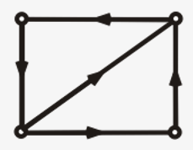
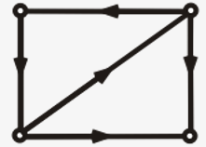
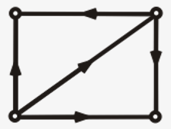
5.2 通路、回路和图的连通性
通路与回路
无向图的连通性
有向图的连通性
割集
定义5.14
设有向图D=<V,E>
u可达v: u到v有通路. 规定u到自身总是可达的.
可达具有自反性和传递性
D弱连通:基图为无向连通图
D单向连通: ∀u,v∈V，u可达v 或v可达u
D强连通: ∀u,v∈V，u与v相互可达
强连通⇒单向连通⇒弱连通
例
强连通
单向连通
弱连通
单向连通
弱连通
弱连通

Slide 95
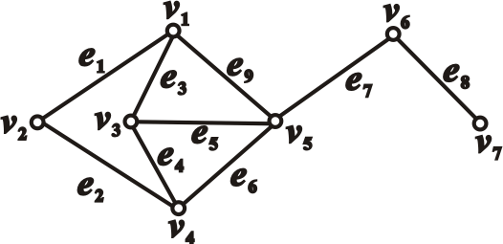
5.2 通路、回路和图的连通性
通路与回路
无向图的连通性
割集
点割集实例
例 {v₁,v₄}, {v₆}是点割集, v₆是割点.
{v₂,v₅}不是点割集

Slide 96
5.2 通路、回路和图的连通性
通路与回路
无向图的连通性
割集
定义 设无向图G=<V,E>, E ′⊆E, 若p(G−E ′)>p(G)且∀E ′′⊂E ′, p(G−E ′′)=p(G), 则称
E ′为G的边割集. 若{e}为边割集, 则称e为割边或桥.
在右图中，{e₁,e₂}，{e₁,e₃,e₅,e₆}，{e₈}等是边割集，e8是桥，{e₇,e₉,e₅,e₆}不是边割集
说明：
K_{n}无点割集
n阶零图既无点割集，也无边割集.
若G连通，E ′为边割集，则p(G−E ′)=2
若G连通，V ′为点割集，则p(G−V ′)≥2

Slide 97
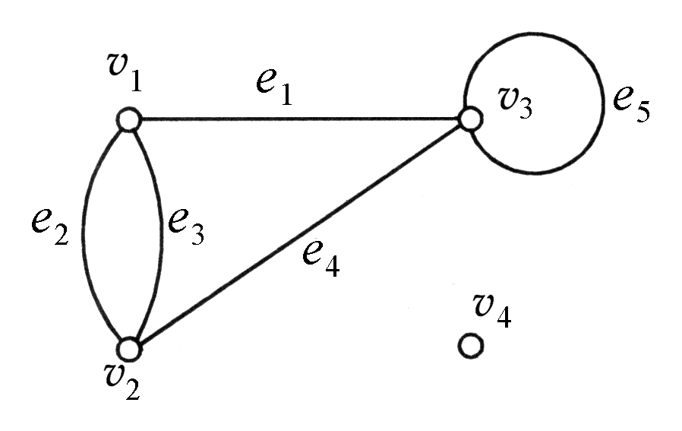
5.3 图的矩阵表示
无向图的关联矩阵
有向图的关联矩阵
有向图的邻接矩阵
有向图的可达矩阵
定义 设无向图G = <V, E>, V = {v₁, v₂, …, v_{n}}, E = {e₁, e₂, …, e_{m}}, 令m_{ij}为v_{i}与e_{j}的关联次数，称(m_{ij})_{n×m}为G的关联矩阵，记为M(G).
例
M(G) =
性质 (1) 每一列恰好有两个1或一个2

Slide 98
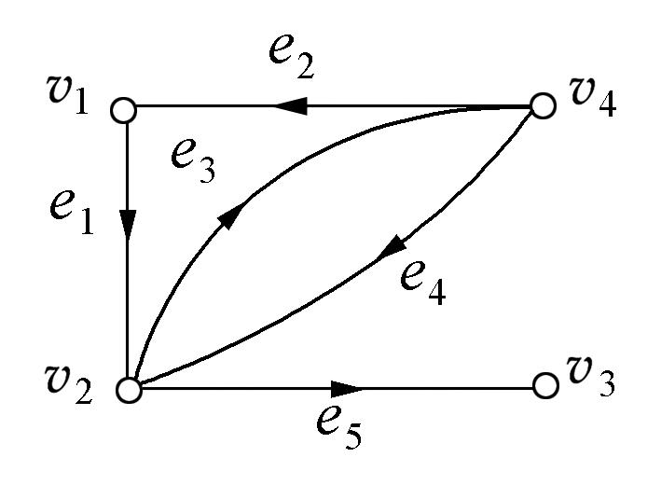
5.3 图的矩阵表示
无向图的关联矩阵
有向图的关联矩阵
有向图的邻接矩阵
有向图的可达矩阵
定义 设无环有向图D = <V,E>, V = {v₁, v₂, …, v_{n}}, E = {e₁, e₂, …, e_{m}}, 令
则称(m_{ij})_{n×m}为D的关联矩阵，记为M(D).
例
M(D)=
性质
(4) 平行边对应的列相同

Slide 99
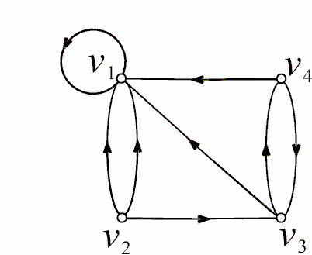
5.3 图的矩阵表示
无向图的关联矩阵
有向图的关联矩阵
有向图的邻接矩阵
有向图的可达矩阵
定义
设有向图D = <V, E>, V = {v₁, v₂, …, v_{n}}, E = {e₁, e₂, …,e_{m}}, 令 为顶点 v_{i} 邻接到
顶点 v_{j} 边的条数，称为D的邻接矩阵，记作A(D)，或简记为A.
性质
例

Slide 100
5.3 图的矩阵表示
无向图的关联矩阵
有向图的关联矩阵
有向图的邻接矩阵
有向图的可达矩阵
例 有向图D如图所示，求 A, A², A³, A⁴，并回答诸问题：
(1) D 中长度为1, 2, 3, 4的通路各有多少条？其中回路分别为多少条？
(2) D 中长度小于或等于4的通路为多少条？其中有多少条回路？
(1) D中长度为1的通路为8条，其中有1条是回路.
D中长度为2的通路为11条，其中有3条是回路.
D中长度为3和4的通路分别为14和17条，回路分别为1与3条.
(2) D中长度小于等于4的通路为50条，其中有8条是回路.

Slide 101
5.3 图的矩阵表示
无向图的关联矩阵
有向图的关联矩阵
有向图的邻接矩阵
有向图的可达矩阵
定义 设D = <V, E>为有向图. V={v₁, v₂, …, v_{n}}, 令
称 (p_{ij})_{n×n} 为D的可达矩阵，记作P(D)，简记为P.
由于∀v_{i}∈V，v_{i}↔v_{i}，所以P(D)主对角线上的元素全为1.
由定义不难看出, D 强连通当且仅当 P(D)为全1矩阵.
右图所示有向图 D 的可达矩阵为

Slide 102
习题1
1．9阶无向图G中，每个顶点的度数不是5就是6. 证明G中至少有5个6度顶点或至少有6个5度顶点.
证 关键是利用握手定理的推论.
方法一：穷举法
设G中有x个5度顶点，则必有(9−x)个6度顶点，由握手定理推论可知，(x, 9−x)只有5种可能：(0,9), (2,7), (4,5), (6,3), (8,1）它们都满足要求.
方法二：反证法
否则，由握手定理推论可知，“G至多有4个5度顶点并且至多有4个6度顶点”，这与G是 9 阶图矛盾.

Slide 103
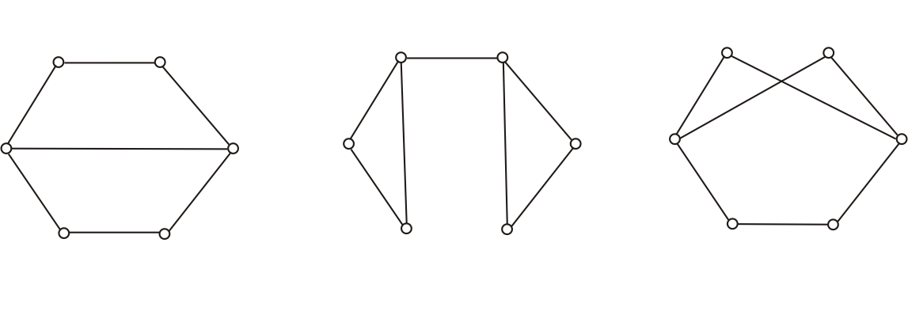
习题2
2．数组2, 2, 2, 2, 3, 3能简单图化吗？若能，画出尽可能多的非同构的图来.
只要能画出6 阶无向简单图，就说明它可简单图化. 下图的4个图都以此数列为度数列，请证明它们彼此不同构，都是K₆的子图.

Slide 104
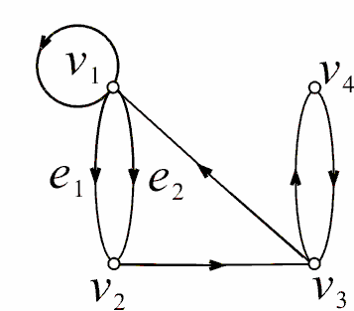
练习3
3．有向图D如图所示，回答下列诸问：
(1) D中有几种非同构的圈？
(2) D中有几种非圈非同构的简单回路？
(3) D是哪类连通图?
(4) D中v₁到v₄长度为1,2,3,4的通路各多少条？其中几条是非初级的简单通路？
(5) D中v₁到v₁长度为1,2,3,4的回路各多少条？讨论它们的类型.
(6) D中长度为4的通路（不含回路）有多少条？
(7) D中长度为4的回路有多少条？
(8) D中长度≤4的通路有多少条？其中有几条是回路？
(9) 写出D的可达矩阵.

Slide 105
解
(1) D中有3种非同构的圈，长度分别为1,2,3，请画出它们的图形.
(2) D中有3种非圈的非同构的简单回路，长度分别为 4,5,6. 请画出它们的图形来.
(3) D是强连通的（为什么？）
为解(4)—(8)，只需先求D的邻接矩阵的前4次幂.

Slide 106
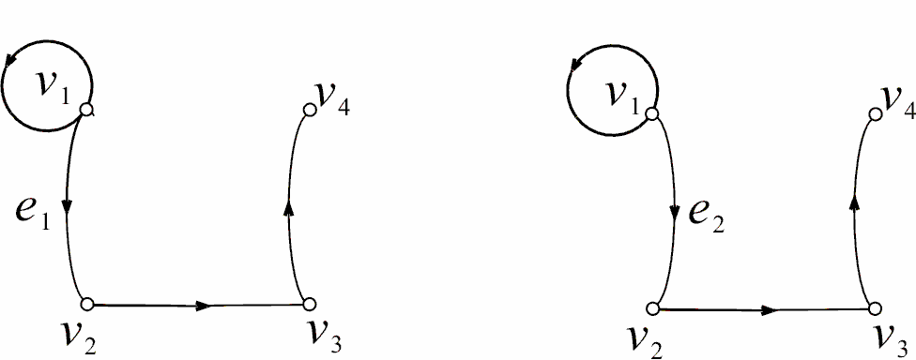
解
(4) v₁到v₄长度为1,2,3,4的通路数分别为0,0,2,2.其中只有长度为4的两条是非初级的简单通路（定义意义下），见下图所示.

Slide 107
解
(5) v₁到v₁长度为1,2,3,4的回路数分别为1,1,3,5. 其中长度为1的是初级的(环)；长度为2的是复杂的；长度为3的中有1条是复杂的，2条是初级的；长度为4的有1条是复杂的，有4条是非初级的简单回路. 请在图中行遍以上各回路.
(6) 长度为4的通路(不含回路)为33条.
(7) 长度为4的回路为11条.
(8) 长度≤4的通路88条，其中22条为回路.
(9) 4×4的全1矩阵.

Slide 108
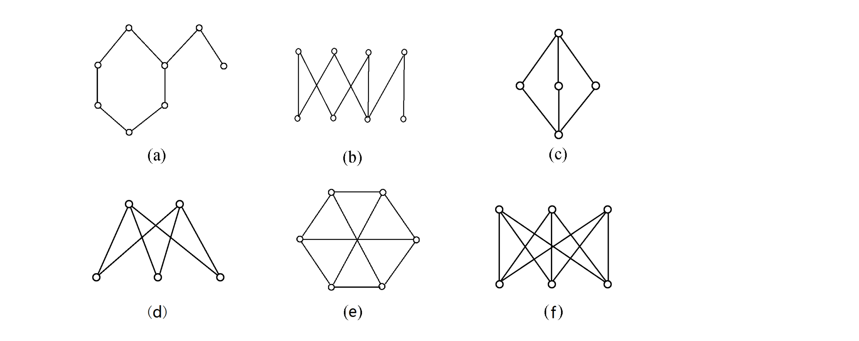
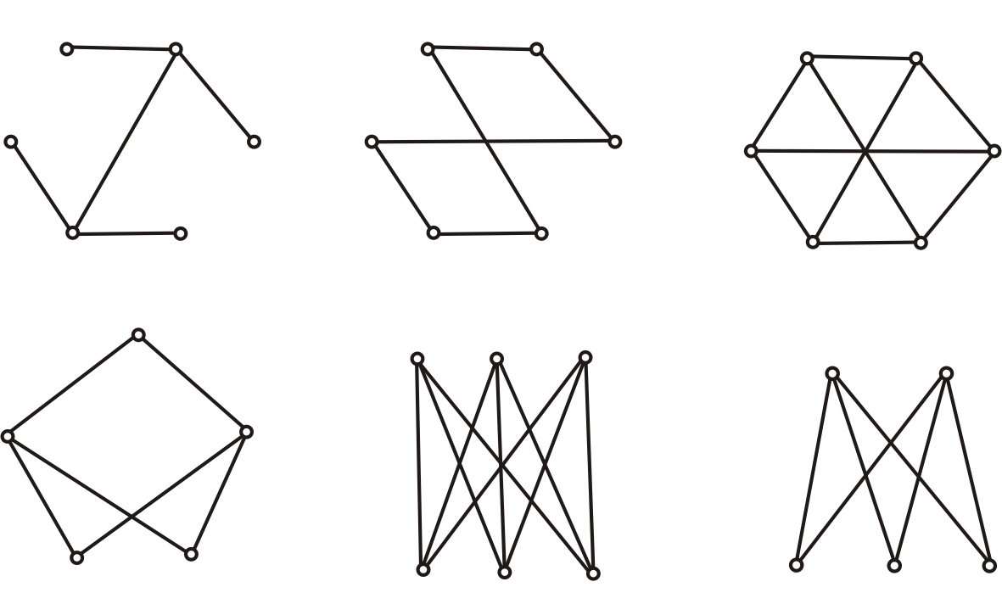

6.1 二部图
二部图定义
二部图的判别
二部图中的匹配
二部图的应用
定理6.1 无向图G = <V, E>是二部图当且仅当G中无奇圈（长度为奇数的回路）.
例 下述各图是否是二部图?
不是

Slide 109
6.1 二部图
二部图定义
二部图的判别
二部图中的匹配
二部图的应用
定义6.2
设G=<V,E>,为无向图,
匹配(边独立集): 任2条边均不相邻的边子集
极大匹配: 添加任一条边后都不再是匹配的匹配
最大匹配: 边数最多的匹配
匹配数: 最大匹配中的边数, 记为β₁
例
极大匹配
最大匹配 β₁=3

Slide 110

6.1 二部图
二部图定义
二部图的判别
二部图中的匹配
二部图的应用
定义6.3 设G = <V₁,V₂,E>为二部图, |V₁|≤|V₂|, M是G中最大匹配, 若|M| = |V₁| ,
则称M为G中V₁到V₂的完备匹配. 当|V₁|=|V₂|时, 完备匹配是完美匹配.
例
完备,不完美
不完备
完美
完美匹配一定是完备匹配，反之不然

Slide 111

6.1 二部图
二部图定义
二部图的判别
二部图中的匹配
二部图的应用
例
图G中，E1={ e3, e5}, E2={e1, e3, e6}, E3={ e2, e4},均为G的匹配,
E1
E2
E2
和 都是极大匹配，其中 又是最大匹配和完美匹配
3
其匹配数是：
E3
不是极大匹配，更不是最大匹配
最大匹配一定是极大匹配，反之不然

Slide 112

6.1 二部图
二部图定义
二部图的判别
二部图中的匹配
二部图的应用
设M为G中一个匹配
v_{i}与v_{j}被M匹配: (v_{i},v_{j})∈M
v为M饱和点: M中有边与v关联
v为M非饱和点: M中没有边与v关联
M为完美匹配: G的每个顶点都是M饱和点
例 关于M₁, a,b,e,d是饱和点
f,c是非饱和点
M₁不是完美匹配
M₂是完美匹配
M₁
M₂

Slide 113

6.1 二部图
二部图定义
二部图的判别
二部图中的匹配
二部图的应用
例
某课题组要从a, b, c, d, e 5人中派3人分别到上海、广州、香港去开会. 已知a只
想去上海，b只想去广州，c, d, e都表示想去广州或香港. 问该课题组在满足个
人要求的条件下，共有几种派遣方案？
解：令G=<V₁,V₂,E>, 其中V₁={s, g, x}, V₂={a, b, c, d, e}, E={(u,v) | u∈V₁, v∈V₂,
v想去u},其中s, g, x分别表示上海、广州和香港.
G 满足相异性条件，红边是一个完备匹配,
对应的派遣方案:
a−上海, b−广州, d−香港

Slide 114

6.2 欧拉图
欧拉通路与欧拉回路
欧拉图的判别方法
欧拉图实例
例 是否是欧拉图或半欧拉图?
欧拉图
半欧拉图
不是
欧拉图
半欧拉图
不是

Slide 115


6.2 欧拉图
欧拉通路与欧拉回路
欧拉图的判别方法
例 哥尼斯堡七桥问题4个奇度顶点, 不存在欧拉通路, 更不存在欧拉回路,
例 下面两个图都是欧拉图.从A点出发, 如何一次成功地走出一条欧拉回路来？

Slide 116
6.2 欧拉图
欧拉通路与欧拉回路
欧拉图的判别方法
例
设旋转磁鼓分成8个扇区, 每个扇区标记一个0或1, 有3个探测器能够读出连续的3
个扇区的标记. 如何赋给扇区标记, 使得能够根据探测器的读数确定磁鼓的位置.
为了能够根据读数确定磁鼓的位置, 必须构造一个由8个0和1组成的圆环, 使得圆
环上连续3个数字的序列都不相同.
0
1
1
1
0
0
1
1

Slide 117
6.2 欧拉图
欧拉通路与欧拉回路
欧拉图的判别方法
构造一个4阶有向图, 8条边的标记是不同的, 图中存在一条欧拉回路:
000, 001, 011, 111, 110, 101, 010, 100.
在这条回路上连续3条边的标记的第一位恰好与第一条边的标记相同.
顺着这条回路取每一条边标记的第一位得到00011101, 按照这个顺序
标记磁鼓的扇区.
0
1
1
1
0
0
1
1
000
100
00
001
010
10
01
101
110
011
11
111

Slide 118

6.3 哈密顿图
哈密顿通路与哈密顿回路
哈密顿图的判别方法
竞赛图
格雷码
例 是否是哈密顿图,半哈密顿图?
哈密顿图
哈密顿图
半哈密顿图
不是

Slide 119





6.3 哈密顿图
哈密顿通路与哈密顿回路
哈密顿图的判别方法
竞赛图
格雷码
例 设G为n阶无向连通简单图, 若G中有割点或桥,则G不是哈密顿图.
证 (1) 设v为割点, 则p(G−v) ≥ 2>|{v}|=1. 根据定理, G不是哈密顿图.
(2) 若G是K₂(K₂有桥), 它显然不是哈密顿图. 除K₂外, 其他的有桥连通图均
有割点. 由(1), 得证G不是哈密顿图.
例 证明下图均不是哈密顿图
p(G−v) =2 ≥ 1，有桥
p(G−v) =6 ≥ 5
p(G−v) =4 ≥ 3
满足必要条件
但不是

Slide 120

6.3 哈密顿图
哈密顿通路与哈密顿回路
哈密顿图的判别方法
竞赛图
格雷码
例 判断下图哪些有哈密顿回路.
有割点e、桥ae
取 {h、b、d、f }
p(G−v) =5 ≥ 4
是
取 {h、b、d、f }
p(G−v) =5 ≥ 4

Slide 121
6.3 哈密顿图
哈密顿通路与哈密顿回路
哈密顿图的判别方法
竞赛图
格雷码
例 某次国际会议8人参加，已知每人至少与其余7人中的4人有共同语言，问服务员能否将他们安排在同一张圆桌就座，使得每个人都能与两边的人交谈？
解 作无向图G=<V,E>, 其中V={v|v为与会者}，E={(u,v) | u,v∈V, u与v有共同语言, 且u≠v}. G为简单图. 根据条件, ∀v∈V, d(v)≥4. 于是，∀u,v∈V, 有d(u)+d(v)≥8. 由定理可知G为哈密顿图. 服务员在G中找一条哈密顿回路C，按C中相邻关系安排座位即可.

Slide 122

6.3 哈密顿图
哈密顿通路与哈密顿回路
哈密顿图的判别方法
竞赛图
格雷码
为了确定圆盘停止旋转后的位置, 把圆盘划分成2^{n}个扇区, 每个扇区分配一个n位
0-1串. 要用某种电子装置读取扇区的赋值. 当圆盘停止旋转后, 如果电子装置处
于一个扇区的内部, 它将能够正确的读出这个扇区的赋值, 如果电子装置恰好处于
两个扇区的边界上, 就可能出问题. 如何赋值, 才能将可能出现的误差减少到最小?
010
011
111
100
000
101
110
001

Slide 123
6.3 哈密顿图
哈密顿通路与哈密顿回路
哈密顿图的判别方法
竞赛图
格雷码
格雷码相邻的两个以及最后一个和第一个之间只有一位不同的把n位0-1串序列
例如, 000, 001, 011, 010, 110, 111, 101, 100是一个格雷码
构造n维立方体图: 2^{n}个顶点, 每个顶点表示一个n位串, 两个顶点之间有一条边
当且仅当它们的n位串仅相差一位. 当n≥2时, 图中一定存在哈密顿回路.
000
001
00
01
100
101
010
011
10
11
110
111

Slide 124

7.1 无向树及其生成树
无向树与森林
生成树与余树
基本回路/割集系统
最小生成树
例 已知无向树T中有1个3度顶点，2个2度顶点，其余顶点全是树叶，试求树叶数，
并画出满足要求的非同构的无向树.
解： 根据树的性质m=n−1，握手定理.
设有x片树叶，于是 n = 1+2+x = 3+x,
2m = 2(n−1) = 2×(2+x) = 1×3+2×2+x
解出x = 3，故T有3片树叶.
T 的度数列应为 3, 2, 2, 1, 1, 1，
易知3度顶点与1个2度顶点相邻与和2个2度顶点均相邻是非同构的，因而有2棵非同构的无向树T₁, T₂，如图所示.

Slide 125


7.1 无向树及其生成树
无向树与森林
生成树与余树
基本回路/割集系统
最小生成树
例 已知无向树T有5片树叶, 2度与3度顶点各1个, 其余顶点的度数均为4. 求T的
阶数n, 并画出满足要求的所有非同构的无向树.
解 设T的阶数为n, 则边数为n−1, 4度顶点的个数为n−7.
由握手定理得
2m=2(n−1)=5×1+2×1+3×1+4(n−7)
解得n=8, 4度顶点为1个.
T的度数列为1,1,1,1,1,2,3,4
有3棵非同构的无向树

Slide 126

7.1 无向树及其生成树
无向树与森林
生成树与余树
基本回路/割集系统
最小生成树
定义7.4
设T是连通图G的一棵生成树, 对T的每一条树枝a, 存在唯一的由树枝a, 其余的边都是弦的割集S_{a} , 称S_{a}为对应树枝a的基本割集，称所有基本割集的集合为对应生成树T的基本割集系统.
求基本割集的算法: 设a为生成树T的树枝, T−a由两棵子树T₁与T₂组成, 则
S_{a}={e | e∈E(G)且e的两个端点分别属于T₁与T₂} .
例如 S_{a}={a, f, g}, S_{b}={b, e, f, g},
S_{c}={c, e, f g}, S_{d}={d, g},
S_{基}={S_{a}, S_{b}, S_{c}, S_{d}}.
126

Slide 127
7.1 无向树及其生成树
无向树与森林
生成树与余树
基本回路/割集系统
最小生成树
基本回路的性质
连通图中的任一条回路都可以表示成对应它所含弦的基本回路的合并.
例如, abcf=C_{f}
aef=C_{e}⊕C_{f}
aedg=C_{e}⊕Cg
bcdgfe=C_{e}⊕C_{f}⊕Cg
由前页：C_{e}=e b c, C_{f}=f a b c, C_{g}=g a b c d,
C_{基}={C_{e}, C_{f}, C_{g}}.

Slide 128
7.1 无向树及其生成树
无向树与森林
生成树与余树
基本回路/割集系统
最小生成树
基本割集的性质
连通图中的任一割集都可以表成对应它所含树枝的基本割集的对称差.
例如 {g,d}=S_{d}
{a,b,e}=S_{a}⊕S_{b}
{a,e,c}=S_{a}⊕S_{c}
{b,e,f,d}=S_{b}⊕S_{d}
由前页：S_{a}={a, f, g}, S_{b}={b, e, f, g}, S_{c}={c, e, f g}, S_{d}={d, g},
S_{基}={S_{a}, S_{b}, S_{c}, S_{d}}.

Slide 129


7.1 无向树及其生成树
无向树与森林
生成树与余树
基本回路/割集系统
最小生成树
例 求图的一棵最小生成树.
所求最小生成树如图所示，W(T)=38.

Slide 130

7.2 根树及其应用
有向树与根树
二叉树
二叉树的应用
根树的画法:树根放上方,省去所有有向边上的箭头
如右图所示
a
是树根
b, e, f, h, i
是树叶
c, d, g
是内点
a, c, d, g
是分支点
a
为0层
b, c
1层有 ; 2层有 ; 3层有 ; 4层有 .
d, e, f
g, h
i
树高为
4

Slide 131

7.2 根树及其应用
有向树与根树
二叉树
二叉树的应用
定义7.9 设二叉树T 有t片树叶v₁, v₂, …, v_{t}，权分别为w₁, w₂, …, w_{t}，称
为T 的权，其中l(v_{i})是v_{i} 的层数. 在所有的含有t片树叶，带权w₁, w₂, …, w_{t} 的二叉树中，权最小的二叉树称为最优二叉树.
W(T₁)= (6+3)*3 + 4*2 + (5+1) *2
= 47
W(T₂)=54
W(T₃)=42
T₃是最优二叉树

Slide 132


7.2 根树及其应用
有向树与根树
二叉树
二叉树的应用
例 求权为 1, 3, 4, 5, 6的最优树.
W(T)
= (1+3)*3 + 4*2 + (5+6) *2
= 42

Slide 133

7.2 根树及其应用
有向树与根树
二叉树
二叉树的应用
例如
对每个分支点, 若关联2条边, 则给左边标0, 右边标1;
若只关联1条边, 则可以给它标0(看作左边), 也可以标1(看作右边).
将从树根到每一片树叶的通路上标的数字组成的字符串记在树叶处,所得的字符串构成一个前缀码.

Slide 134
7.2 根树及其应用
有向树与根树
二叉树
二叉树的应用
例 在通信中，设八进制数字出现的频率如下：
0：25% 1：20% 2：15% 3：10%
4：10% 5：10% 6：5% 7：5%
采用二元前缀码, 求传输数字最少的二元前缀码 , 并求传输10^{n}(n≥2)个按上述比例出现的八进制数字需要多少个二进制数字？若用等长的 (长为3) 的码字传输需要多少个二进制数字?
解：用Huffman算法求以频率(乘以100)为权的最优二叉树. 这里
w₁=5, w₂=5, w₃=10, w₄=10, w₅=10, w₆=15, w₇=20, w₈=25.

Slide 135

7.2 根树及其应用
有向树与根树
二叉树
二叉树的应用
例(续)
编码:
0---01 4---101
1---11 5---0001
2---001 6---00000
3---100 7---00001
传100个按比例出现的八进制数字所需二进制数字的个数为 W(T)=285.
传10^{n}(n≥2)个所用二进制数字的个数为2.85×10^{n}, 而用等长码(长为3)需要用 3×10^{n}个数字.

Slide 136

7.2 根树及其应用
有向树与根树
二叉树
二叉树的应用
例 表示 ( (b + (c+d)) ∗ a ) ÷ ( (e∗f) − (g+h) ∗ (i∗j) )的二叉有序树
中序行遍:
((b+(c+d))∗a)÷((e∗f)−(g+h)∗(i∗j))
前序行遍:
÷(∗(+b(+cd))a)(−(∗ef)(∗(+gh)(∗ij)))
后序行遍:
((b(cd+)+)a∗)((ef∗)((gh+)(ij∗)∗)−)÷
注:中序行遍的结果是原式

Slide 137
7.2 根树及其应用
有向树与根树
二叉树
二叉树的应用
波兰符号法(前缀符号法)
按前序行遍法访问表示算式的二叉有序树, 并舍去所有括号.
例(续) ÷∗+b+cda−∗ef∗+gh∗ij
计算方法:从左到右,每个运算符号对其后紧邻的2个(或1个)数进行运算.
设a=3,
b=1,
c=d=2,
e=f=3,
g=i=1,
h=j=2.
÷∗+1+223−∗33∗+12∗12,
÷∗+143−∗33∗+12∗12
÷∗53−∗33∗+12∗12,
÷(15)−∗33∗+12∗12
÷(15)−9∗+12∗12,
÷(15)−9∗3∗12
÷(15)−9∗32, ÷(15)−96, ÷(15)3, 5
3
1
3
3
2
2
1
2
1
2

Slide 138

7.2 根树及其应用
有向树与根树
二叉树
二叉树的应用
逆波兰符号法(后缀符号法)
按后序行遍法访问表示算式的二叉有序树, 并舍去所有括号.
例(续) bcd++a∗ef∗gh+ij∗∗− ÷
计算方法:从右到左,每个运算符号对其前面紧邻的2个(或1个)数进行运算.
122++3∗33∗12+12∗∗− ÷
122++3∗33∗12+2∗− ÷ ,
122++3∗33∗32∗− ÷
122++3∗33∗6− ÷,
122++3∗96− ÷
122++3∗3 ÷, 14+3∗3 ÷, 53∗3 ÷, (15)3 ÷, 5
3
1
3
3
2
2
1
2
1
2

Slide 139
7.2 根树及其应用
有向树与根树
二叉树
二叉树的应用
例 用二叉有序树表示下述命题公式,并写出它的波兰符号法和逆波兰符号法表达式.
(p∨¬q)→((¬p∧r)→(q∨r))
解
波兰符号法表达式
→∨p¬q→∧¬pr∨qr
逆波兰符号法表达式
pq¬∨p¬r∧qr∨→→
注: 当一元运算符在运算对象前面时, 应画成右儿子.
→
∨
→
¬
∧
∨
p
¬
q
r
q
r
p

